Slide 1



Slide 2


Slide 3

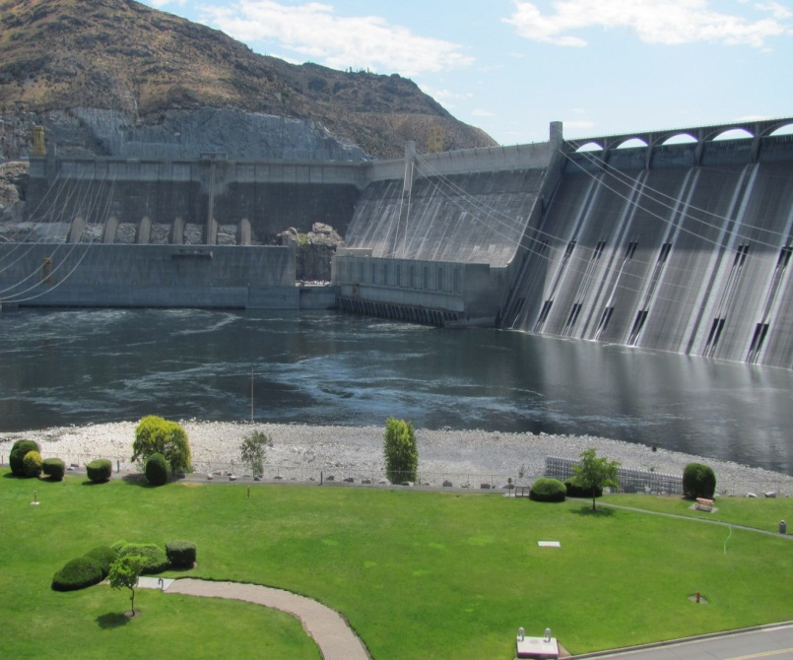
جمهورية العراق
وزارة التعليم العالي والبحث العلمي
جامعة الفرات الاوسط التقنية
المعهد التقني المسيب
قسم التقنيات المدني
تقنية الخرسانة
المرحلة الثانية – البناء والانشاءات
د. جبار عباس جابر

Slide 4
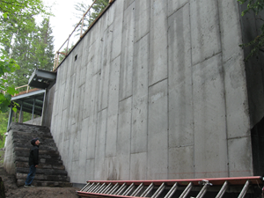
هدف المادة :
هدف المادة العام والخاص: تعليم الطالب المبادئ الأساسية لمكونات الخرسانة وتركيبها والأساليب المختلفة في صب الخرسانة وإنتاجها في المواقع الإنشائية وأنواع الخرسانة الحديثة والتفاصيل العملية الخاصة بالأعمال الخرسانية.

Slide 5
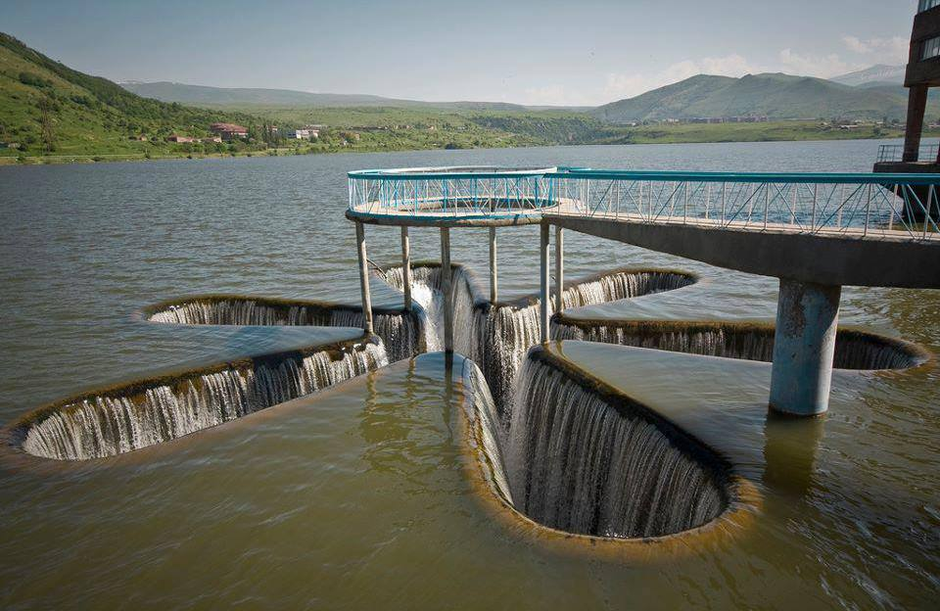

Slide 6
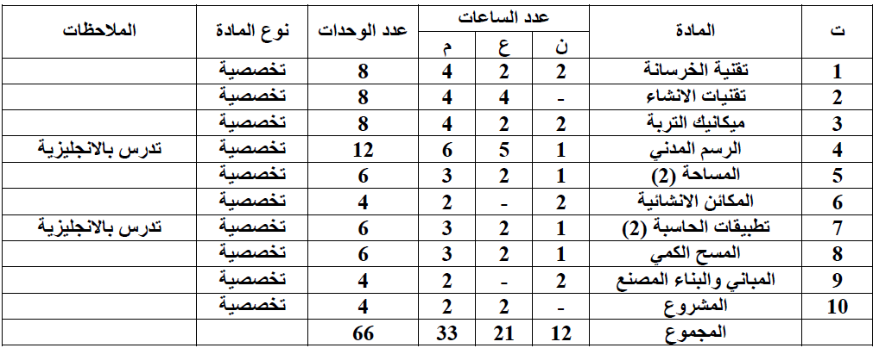

Slide 7
Concrete Technology
مراجعة عامة عن مواد الخرسانة

Slide 8
Concrete
Technology
مقدمة:
الخرسانة Concrete : هي بنيان Structures يتركب من عدة مواد Materials والجزء الاكبر في هذا البنيان هو الركام الذي يتماسك مع بعضه في صورة شبيهة بالكتلة الحجرية وذلك بفعل العجينة الاسمنتية المغلفة للركام والتي تتصلد نتيجة التفاعل الكيميائي بين الاسمنت والماء.
ونسب توزيع المواد المختلفة المكونة للخرسانة (بالحجم) فى أغلب الأحوال هى:
ركام كبير وصغير | عجينة الأسمنت | فراغات
60 – 70 % | 30 – 40 % | 1 – 2 %
ويتضح من ذلك أن الركام هو المكون الأساسى لجسم الخرسانة حيث يحتل حوالى من 2/3 الى 3/4 من حجم الخرسانة. والركام يعتبر مادة رخيصة نسبياً بالإضافة إلى أنه يعمل على تقليل التغيرالحجمي. أما عجينة الأسمنت فتقوم بوظيفة فعالة وذلك بإيجاد التماسك بين الركام وإعطاء الخرسانة المقاومة.

Slide 9
Concrete
Technology
الخرسانة كمادة انشائية:
الخرسانة فى حالتها المتصلدة تبدو كمادة صخرية ذات مقاومة عالية للضغط أما فى حالتها الطازجة فلها خاصية اللدونة التى تسمح بتشكلها فى أى قالب معماري مطلوب.
وتعتبر الخرسانة مع حديد التسليح من اكثر المواد الإنشائية شيوعاً وإستعمالاً فى عصرنا الحديث وذلك لسهولة تواجدها والرخص النسبى للمواد المكونة لها وأيضا لسهولة ورخص تصنيعها.
ويمكن إستعمال الخرسانة بالإشتراك مع مواد أخرى لتكوين قطاعات مركبة Composite Sections كما في حالة إستخدام قطاعات الحديد مع الخرسانة أو لتكوين مواد مركبة Composite Materials كما فى حالة إضافة أنواع معينة من الألياف الى الخرسانة أثناء خلطها لتحسين بعض الخصائص المرغوبة. وتعتبر الخرسانة مع حديد التسليح مادتين متكاملتين من حيث الخواص ويتضح ذلك كما في الشكل التالي:

Slide 10
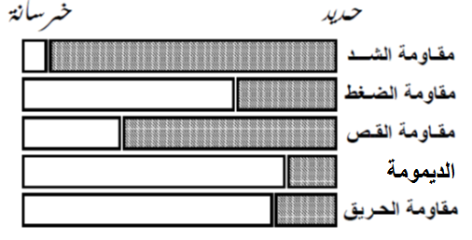

Slide 11
المواد الداخلة في الخرسانة:
اﻹﺴﻤﻨت: ﯿﻤﻛن ﺘﻌرﯿف اﻹﺴﻤﻨت اﻟﻤﺴﺘﺨدم ﻷﻏراض اﻟﺒﻨﺎء ﺒﺄﻨﻪ ﻤﺎدة راﺒطﺔ ﻨﺎﻋﻤﺔ ﺘﻤﺘﻠك ﺨواص ﺘﻤﺎﺴﻛﯿﺔ (Cohesive) وﺘﻼﺼﻘﯿﺔ (Adhesive) ﺒوﺠود اﻟﻤﺎء وﻫذﻩ اﻟﺨواص ﺘﺠﻌﻠﻪ ﻗﺎدراً ﻋﻠﻰ رﺒط ﻗطﻊ اﻟرﻛﺎم ﻤﻊ ﺒﻌﻀﻬﺎ اﻟﺒﻌض وﺘﺤوﻟﻪ إﻟﻰ وﺤدة ﻛﺎﻤﻠﺔ ﻤﺘراﺼﺔ وﺼﻠﺒﺔ.
وﺒﺎﻟﺘﺎﻟﻲ ﯿﻤﻛن اﻟﻘول أن ﻟﻸﺴﻤﻨت ﺨواص ﻫﯿدروﻟﯿﻛﯿﺔ أي أن ﻟﻸﺴﻤﻨت اﻟﻛﻔﺎءة ﻋﻠﻰ اﻟﺘﻤﺎﺴك واﻟﺘﺼﻠب ﺒوﺠود اﻟﻤﺎء ﻨﺘﯿﺠﺔ ﻟﺒﻌض اﻟﺘﻔﺎﻋﻼت اﻟﻛﯿﻤﯿﺎﺌﯿﺔ اﻟﻤﺨﺘﻠﻔﺔ وﺘﻛوﯿن ﻤﻨﺘﺠﺎً ﻤﻘﺎوﻤﺎً ﻟﻠظروف اﻟﺠوﯿﺔ واﻟﻌواﻤل اﻟطﺒﯿﻌﯿﺔ ﻟذﻟك ﯿﻌرف ﺒﺎﻹﺴﻤﻨت اﻟﻬﯿدروﻟﯿﻛﻲ (Hydraulic Cement).
وﻤن أﻫم أﻨواع اﻹﺴﻤﻨت اﻟﻬﯿدروﻟﯿﻛﻲ ﻫو اﻹﺴﻤﻨت اﻟﺒورﺘﻼﻨدي واﻟذي اﻛﺘﺸﻔﻪ اﻟﺒﻨﺎء اﻻﻨﻛﻠﯿزي ﺠوزﯿف اﺴﺒﯿدن (Joseph Aspdin) ﻓﻲ أواﺌل اﻟﻘرن اﻟﺘﺎﺴﻊ ﻋﺸر ﻋﺎم 1825م، وﯿﺴﻤﻰ ﺒﻬذا اﻻﺴم ﻟﺘﺸﺎﺒﻪ ﻟون اﻹﺴﻤﻨت اﻟﻤﺘﺠﻤد ﻤﻊ أﺤﺠﺎر اﻟﺒﻨﺎء اﻟﻤﺴﻤﺎة ﺒﺄﺤﺠﺎر ﺒورﺘﻼﻨد اﻟﻤوﺠودة ﻓﻲ ﺠزﯿرة ﯿوزﻻﻨد ﺒﺎﻨﻛﻠﺘرا.

Slide 12
طرق صناعة
الاسمنت
ﻫﻨﺎك ﻋدة طرق ﻟﺼﻨﺎﻋﺔ اﻹﺴﻤﻨت: اﻟطرﯿﻘﺔ اﻟﺠﺎﻓﺔ واﻟطرﯿﻘﺔ اﻟرطﺒﺔ واﻟطرﯿﻘﺔ ﻨﺼف اﻟﺠﺎﻓﺔ واﻟطرﯿﻘﺔ ﻨﺼف اﻟرطﺒﺔ. ﻟﻛن اﻟطرﯿﻘﺘﯿن اﻟرﺌﯿﺴﯿﺘﯿن ﻟﺼﻨﺎﻋﺔ اﻹﺴﻤﻨت ﻓﻲ اﻟﻌراق ﻫﻤﺎ اﻟطرﯿﻘﺔ اﻟرطﺒﺔ (wet method) و اﻟطرﯿﻘﺔ اﻟﺠﺎﻓﺔ (dry method) ﯿﻌﺘﻤد اﺨﺘﯿﺎر إﺤدى اﻟطرﯿﻘﺘﯿن ﻋﻠﻰ:
طﺒﯿﻌﺔ اﻟﻤواد اﻷوﻟﯿﺔ اﻟﻤوﺠودة ﻓﻲ اﻟﻤﻨطﻘﺔ ﺤﯿث ﺘﺴﺘﻌﻤل اﻟطرﯿﻘﺔ اﻟرطﺒﺔ ﻋﻨدﻤﺎ ﺘﻛون ﻨﺴﺒﺔ اﻟرطوﺒﺔ ﻓﻲ اﻟﺨﺎﻤﺎت ﻋﺎﻟﯿﺔ وﺘﺴﺘﻌﻤل اﻟطرﯿﻘﺔ اﻟﺠﺎﻓﺔ ﻋﻨدﻤﺎ ﺘﻛون اﻟﻤواد اﻟﺨﺎم ﺼﻠدة ﻟدرﺠﺔ إﻨﻬﺎ ﻻ ﺘﺘﻔﺘت ﺒﺎﻟﻤﺎء.
ظروف اﻟﻤﻨطﻘﺔ ﻤن درﺠﺎت اﻟﺤرارة و ﺘوﻓر اﻟﻤﯿﺎﻩ ﺤﯿث ﺘﺴﺘﺨدم اﻟطرﯿﻘﺔ اﻟﺠﺎﻓﺔ ﻓﻲ اﻟﺒﻠدان اﻟﺒﺎردة وذﻟك ﺨوﻓﺎ ﻤن ﺘﺠﻤد اﻟﻤﺎء ﻓﻲ اﻟﺨﻠﯿط وﻛذﻟك ﻓﻲ ﺤﺎﻟﺔ ﺸﺤﺔ اﻟﻤﯿﺎﻩ.

Slide 13
التركيب الكيميائي للسمنت البورتلاندي:
اﻟﻤﺮﻛﺒﺎت اﻟﺮﺋﯿﺴﯿﺔ: اﻟﻤواد اﻻوﻟﯿﺔ اﻟﻤﺴﺘﻌﻤﻠﺔ ﻓﻲ ﺼﻨﺎﻋﺔ اﻹﺴﻤﻨت اﻟﺒورﺘﻼﻨدى ﺘﺘﻛون ﺒﺼورة رﺌﯿﺴﯿﺔ ﻤن اﻟﺠﯿر(اﻟﻛﻠس) واﻟﺴﯿﻠﯿﻛﺎت واﻷﻟوﻤﯿﻨﺎ وأﻛﺎﺴﯿد اﻟﺤدﯿد وﻋﻨدﻤﺎ ﺘﺨﻠط ﻫذﻩ اﻟﻤﻛوﻨﺎت و ﺘﺘم ﻋﻠﯿﻬﺎ ﻋﻤﻠﯿﺔ اﻟﺤرق ﺒﺎﻷﻓران ﯿﺘﻛون اﻟﻛﻠﻨﻛر واﻟذي ﯿﺤﺘوي ﻋﻠﻰ أرﺒﻌﺔ ﻤرﻛﺒﺎت رﺌﯿﺴﯿﺔ وﻛﻤﺎ ﻤﺒﯿﻨﺔ ﻤﻊ رﻤوزﻫﺎ اﻟﻤﺨﺘﺼرة واﻟﺘﻲ ﺘﺴﺘﻌﻤل ﻤن ﻗﺒل ﻛﯿﻤﺎوي اﻹﺴﻤﻨت ﺤﯿث ﯿرﻤز ﻟﻛل اوﻛﺴﯿد ﺒﺤرف واﺤد:
C=CaO, S=SiO₂, A=Al₂O₃, F=Fe₂O₃, H=H₂O

Slide 15
س/ ماهي المركبات الرئيسية في السمنت البورتلاندي. رتب هذه المركبات بالتسلسل من حيث:
أ. سرعة تفاعلها مع الماء ب- حرارة اماهتها ج- قوتها؟
اسم المركب | الصيغة الكيميائية | الصيغة الكيميائية المختصرة
سليكات ثلاثي الكالسيوم | 3Cao.SiO₂ | C₃S
سليكات ثنائي الكالسيوم | 2Cao.SiO₂ | C₂S
الومينات ثلاثي الكالسيوم | 3Cao.Al₂O₃ | C₃A
الومينات حديد رباعي الكالسيوم | 4Cao. Al₂O₃.Fe₂O₃ | C₄AF
ان ترتيب هذه المركبات من حيث :
القوه
C₃S | بضع عشرات من نيوتن/ملم²
C₂S | بضع عشرات من نيوتن/ملم²
C₃A | بضع نيوتن/ملم²
C₄AF | بضع نيوتن/ملم²

Slide 16
سرعة التفاعل مع الماء
C₃A | سريع جدا (اني)
C₄AF | سريع جدا (بضع دقائق)
C₃S | سريع (ايام)
C₂S | بطيء (اسابيع)
حرارة الاماهه
C₃A | سريع جدا (اني)
C₃S | سريع جدا (بضع دقائق)
C₄AF | سريع (ايام)
C₂S | بطيء (اسابيع)

Slide 17
وهناك ايضا مركبات ثانوية او اكاسيد ثانوية في السمنت ندرجها في ادناه مع سبب وجودها:
الجبس (CaSO₄.2H₂O) يضاف عند طحن السمنت وكذلك نسبة منه تاتي من احتراق الوقود داخل الفرن الدوار.
اوكسيد الكالسيوم الطليق (CaO) احتواء المواد الاولية على نسبة عالية من هذا الاوكسيد.
اوكسيد المغنيسيوم (MgO) من كاربونات المغنيسيوم الموجودة في حجر الكلس.
الاكاسيد القاعدية (K₂O.Na₂O) شوائب في المواد الاولية.
اوكسيد التتانيوم (Tio₂) شوائب في الطين.
خامس اوكسيد الفوسفور (P₂O₅) شوائب في حجر الكلس.
الماء (H₂O) البخار في الجو.

Slide 18
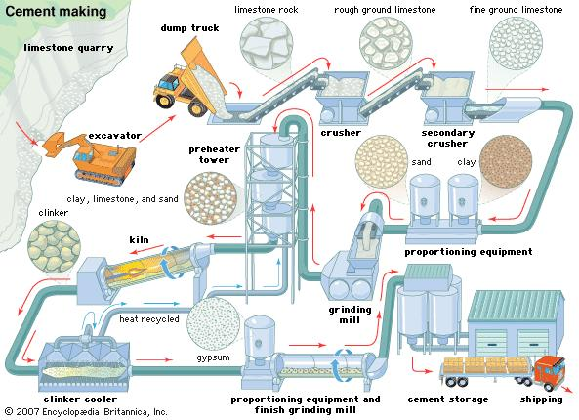
العوامل الاساسية التي تحدد اختيار نوعية السمنت البورتلاندي المناسب استخدامه في صب اي مقطع خرساني:
1. سرعة تطور قوة السمنت وذلك لتقليص المدة اللازمة لتحميل الخرسانة.
2. حرارة اماهة السمنت للسيطرة على درجة حرارة الخرسانة بعد الصب.
3. مقاومة الاملاح الكبريتية لضمان ديمومة الخرسانة.
4. العامل الاقتصادي مثل سرعة فتح القوالب.

Slide 19
س1: ماهي التعديلات الواجب اجراءها على المواد الاولية للسمنت للحصول على سمنت بورتلاندي ابيض؟
س2: مالطرق المقترحه في المواصفات البريطانية BS 3148 لتحديد صلاحية الماء المستخدم في الخرسانة.
س3: ﯿﻤﻛن ﺘﻌرﯿف اﻹﺴﻤﻨت اﻟﻤﺴﺘﺨدم ﻷﻏراض اﻟﺒﻨﺎء ﺒﺄﻨﻪ ﻤﺎدة راﺒطﺔ ﻨﺎﻋﻤﺔ ﺘﻤﺘﻠك ﺨواص ﺘﻤﺎﺴﻛﯿﺔ (Cohesive) وﺘﻼﺼﻘﯿﺔ (Adhesive) مالفرق بين المصطلحين.

Slide 20
الركــــــــام
هو مادة حبيبية خاملة مثل الرمل والحصى والصخور المسحوقة وهى تشكل مع الماء والاسمنت المكونات الاساسية للخرسانة. يمكن ان يتم تقسيمه الى صنفين، الركام الناعم والركام الخشن،الركام الناعم بشكل عام يتكون من الرمل الطبيعي أو الصخور المسحوقة بحيث ان حبيبات ذلك الركام يمكن ان تمر من خلال غربال بفتحات ذات اقطار 9.5 ملم، أما الركام الخشن فتكون حبيباته اكبر من 4.75 ملم لكنها بشكل عام تتدرج من (4.75 – 37.5) ملم. ويبرز دور الركام في الخرسانة:
يكون الركام جسم الخرسانة الذي يستطيع أن يقاوم الأحمال التي تتعرض لها ومقاومة العوامل الجوية المختلفة من حرارة وبرودة وجفاف و رطوبة.
يعد الركام المادة المالئة الرخيصة لتكوين الخرسانة مع الاسمنت.
يساعد الركام على خفض التغيرات الحجمية الناتجة من تماسك وتصلد عجينة الإسمنت والماء ، وكذلك من تأثير الرطوبة على الخرسانة.

Slide 21
شكل وهيئة الركام:
شكل حبيبات الركام وقوام السطح الخاص بها يؤثران بشكل كبير على الخرسانة الطازجة اكثر من تاثيرها على صفات الخرسانة المتصلبة، القوام الخشن وكثرة الزوايا والاستطالة في الحبيبات يحتاج الى ماء لانتاج قابلية للتشغيل في الخرسانة أكثر من الحبيبات الناعمة و المستديرة للركام ، بالتالي عندما تزيد نسبة الماء يجب ان تزيد نسبة الاسمنت للوصول الى نسبة الماء للاسمنت المرغوب فيها.
بشكل عام الحبيبات المسطحة والطويلة يجب تجنبها او يتم تحديدها بأن لن تزيد عن ١٥ % من الوزن الكلي للركام ، وحدة الوزن تقيس الحجم الذي يحتله الركام المتدرج بالاضافة الى الفراغات في الركام الفراغات الموجودة بين الحبيبات في الركام تحتاج الى كمية اكبر من الاسمنت لملئها الركام ذو الزوايا الكثيرة يزيد من حجم الفراغات الموجودة به استخدام احجام اكبر من الركام المتدرج بالاضافة الى تحسين التدرج الحبيبي يقلل من حجم الفراغات الموجودة بالركام.

Slide 22
مع ان بعض الاختلافات في صفات الركام يجب ان يتم توقعها الا ان الخصائص التي يجب ان تتوفر في الركام الذي يتم اختياره هى :
التدرج الحبيبي.
المتانة.
شكل الحبيبات وقوام سطح الحبيبات.
وحدة الوزن والفراغات.
الامتصاص ورطوبة السطح.

Slide 23
مفهوم التدرج الحبيبي في الركام:
يقصد به توزيع الاحجام المختلفة لحبيبات الركام، فحدود التدرج واقصى حجم للركام الخشن مهم للغاية لانهما يؤثران على كمية الركام الذي سيستخدم بالاضافة الى الحاجة للاسمنت والماء وقابلية التشغيل وقابلية الضخ ومتانة الخرسانة.
بشكل عام ان تم اختيار نسبة الماء للاسمنت بشكل صحيح فأن مدى واسع من التدرج يمكن ان يستخدم بدون ان يؤثر هذا على قوة الخرسانة،عند حدوث فجوة في التدرج فهذا معناه ان هناك حجم معين من أحجام الركام المتدرج قد تم اهماله من أحجام الركام المستخدم.
أحيانا يتم احداث فجوة في الركام عمدا للحصول على قوام موحد في حالة الخرسانة ذات الركام المكشوف ،كما أن التحكم المغلق لنسب الخلط للركام يحافظ عليه من فقدان تدرجه،و يمكن تقسيم الركام من ناحية تدريجة كالتالي:

Slide 24
ركام متدرج :وهو ركام يحتوى على معظم مقاسات المناخل القياسية.
الركام
ركام جيد التدرج :وهو الركام الذي يحتوى على كميات مناسبة من المقاسات المختلفة للمناخل القياسية.
ركام ناقص التدرج :وهو الركام الذي فية نقص لمقاس أكثر من المقاسات المختلفة للمناخل القياسية.
ركام ردئ التدرج :وهو الركام الذى يحتوى على مقاس واحد او اثنين على الأكثر من المقاسات المختلفة.

Slide 25
ماء الخلط:
الماء المستخدم في الخلطات الخرسانية وأعمال المعالجة وغسيل الركام يجب أن يكون من مصدر معتمد ومعلوم الخصائص ، وان تكون المياه نظيفة خالية من أي مواد من شأنها أن تؤثر علي زمن التماسك أو قوة الخرسانة أو أن يكون لها أي تأثير سلبى علي مظهر وسطح الخرسانة المتصلدة مثل تغير اللون أو ظهور البقع أو التزهر و الاملاح ...الخ.
يعتبر الماء الصالح للشرب مناسباً في جميع الأحوال للخلطات الخرسانية وأعمال المعالجة والغسيل ، وفي حالة عدم توفره أو عدم وجود مصدر دائم له يمكن استخدام مياه من مصادر أخري لخلط ومعالجة الخرسانة بشرط أن يكون نظيفاً وخالياً من المواد الضارة للخرسانة وحديد التسليح كالزيوت أو الأحماض أو المواد العضوية أو الأملاح ، وأن يكون خالياً من الطين والطمى.
لاتوجد في المواصفات العالمية متطلبات معينة لماء الخلط، لكن تقترح المواصفات البريطانية BS 3148 طريقتين لتحديد صلاحية الماء لاستخدامه في الخرسانة. الطريقتان المقترحتان تشمل عمل مقارنة بين زمن تماسك ومقاومة انضغاط الخرسانة المنتجة من الماء المطلوب فحصه مع اخرى باستخدام الماء المقطر. تحدد هذه المواصفة ان لايكون التغيير الحاصل في زمن التماسك اكثر من 30 دقيقة زيادة وان لايتجاوز النقصان في مقاومة الانضغاط على 20 % مقارنة بالخلطة المرجعية كما وتحدد ان لا تتجاوز نسبة ايون الكلوريد على 500 جزء بالمليون ونسبة ايون الكبريتات على 500 جزء بالمليون ايضا ونسبة كاربون القلويات (K₂CO₃.Na₂CO₃) لاتتجاوز 1000 جزء بالمليون. عموما الماء الصالح للشرب يكون صالحا للخلط والانضاج.

Slide 26
انواع الخرسانة:
الخرسانة الاعتيادية Plain Concrete: وهي خرسانة بدون أي حديد تسليح وتستخدم فى أعمال الفرشات الخرسانية تحت الأساسات والأرصفة وعمل الكتل الخرسانية الغير معرضة لإجهادات شد وعمل الأرضيات والسدود. ومقاومتها تتراوح من ١٥٠ إلى ٢٥٠ كغم/سم^{٢} حسب الغرض المستخدمة من أجله. ويمكن تحسين بعض الخواص فيها لكي تناسب غرض الاستخدام ، مثلاً أن تكون مقاومة للكبريتات أو مقاومة لعوامل التعرية والتآكل كما فى حالة المصدات البحرية.
2. الخرسانة المسلحة Reinforced Concrete: وهى خرسانة عادية ويشترك معها حديد تسليح لمقاومة إجهادات الشد وهذا النوع من الخرسانة هو الاكثر شيوعاً واستخداماً فى العالم وذلك لسهولة تنفيذه ورخص تصنيعه. ويمكن أن يُصب فى الموقع مباشرة أو يُصب فى المصنع لعمل وحدات خرسانية جاهزة.

Slide 27
انواع الخرسانة:
3. الخرسانة الجاهزة (سابقة الصب) Precast Concrete: تصب الخرسانة وتعالج حتى تمام تصلدها فى المصنع ثم بعد ذلك تنقل إلى المنشأ وممكن أن تكون خرسانة عادية أو مسلحة أو سابقة الإجهاد وتشمل البلاطات والأعمدة والجدران. وفيها يتم التحكم فى عملية جودة الخرسانة والتصنيع مثل:
1. استخدام ركام جيد متدرج
2. تقليل الماء
3. إجراء الرص والخلط ميكانيكا
4. معالجة بالبخار
5. استخدام إضافات للتلوين
6. استخدام المواد العازلة المطلوبة

Slide 29
جدران خرسانية مسبقة الصب

Slide 31
What is concrete?

Slide 32
انواع الخرسانة:
4. الخرسانة المسبقة الجهد Pre-stressed Concrete: وهى خرسانة عادية يتم اكسابها إجهادات ضغط قبل تحميلها وهذه الإجهادات تكون كفيلة بملاشاة إجهادات الشد الناتجة من تأثير الأحمال وبالتالى لا نحتاج إلى حديد تسليح حيث تكون المحصلة النهائية للإجهادات على طول القطاع الخرسانى بعد التحميل (التشغيل) هى غالباً إجهادات ضغط وبالتالى تكون الخرسانة كفيلة بتحملها. وبناءاً عليه يجب أن تكون الخرسانة ذات مقاومة عالية للضغط تتراوح من ٣٥٠ إلى ٦٠٠ كغم/سم^{٢} وذلك حتى يمكنها تحمل إجهادات ضغط التصنيع وإجهادات ضغط التشغيل. وقضبان الحديد المستخدمة فى الخرسانة سابقة الإجهاد تسمى كابلات Tendons وهى عبارة عن أسلاك Wires أو حبال مجدولة من مجموعة أسلاك Strands أو قضبان من الحديد Bars. وتمتاز الخرسانة سابقة الإجهاد بقلة التشققات السطحية مع مقاومة عالية للأحمال.

Slide 33
الاسبوع الثاني: انتاج وخلط الخرسانة، انواع الخلط، انواع الخلاطات، زمن الخلط.
1. اختيار المكونات
يتم تحديد وإختيار النوع المناسب من كل مادة فمثلاً نوع الأسمنت المناسب للعملية (بورتلاندى عادى أو مقاوم للكبريتات أو منخفض الحرارة أو .....) وكذلك نوع الرمل المناسب (ناعم أو خشن أو .....) وليس المقصود بكلمة المناسب هنا ليس الناحية الفنية فقط وإنما
جميع النواحى الأخرى مثل الناحية الإقتصادية مثلاً.
- المقاس المناسب للركام الكبير طبقاً لنوعية ومقاس قطاعات الخرسانة التى ستُصب (اسس أو أعمدة او سقوف)
- إمكانية إستخدام بعض الإضافات أم لا وفى أى مرحلة من الصب.
- عمل تصميم للخلطة المطلوبة وتحديد الكميات اللازمة من كل مادة بالوزن والحجم.
2. خلط الخرسانة (Mixing of Concrete)
تخلط مكونات الخرسانة مع بعضها البعض للحصول على خليط متجانس التكوين والقوام ، وعند الانتهاء من عملية الخلط يجب ان تكون جميع سطوح حبيبات الركام مغطاة بعجينة الاسمنت. يعتبر خلط الخرسانة من اهم العمليات التي تؤثر على خواصها المختلفة لذلك يجب اعطاءها العناية الكافية. وتتم هذه العملية اما بالطريقة اليدوية او باستعمال الخلاطات الميكانيكية (mechanical mixers).

Slide 34
الطريقة اليدوية (Hand mixing)
هناك بعض الحالات يتم فيها خلط الخرسانة يدويا، وفي هذه الحالة، يصعب الحصول على خليط متجانس لذا يتطلب اعطاء جهد وعناية كافية اثناء عملية الخلط. ويمكن انجاز هذه العملية بنشر الركام في طبقات منتظمة على سطح صلب، نظيف وغير مسامي ثم نشر الاسمنت فوقه ، تخلط المواد الجافة جيدا باستعمال جاروف وبقلب المواد من احدى النهايات الى الاخرى حتى ينتج خليط منتظم اللون حيث تحتاج هذه العملية لثلاث قلبات على الاقل. ثم يعمل تجويف في وسط الخلط على شكل مخروط ناقص مفتوح من الوسط ويضاف الماء بصورة تدريجية مع الانتباه الى عدم السماح له بالخروج من جملة الخليط ، وفي هذه الاثناء يقلب الخليط من الخارج نحو المركز ويستمر التقليب، على الاغلب ثلاث مرات، حتى ينظم قوام الخلطة ولونها.
ب. الخلط الميكانيكي (باستعمال الخلاطات)
نظرا لكون عملية الخلط اليدوي للخرسانة تكلف جهدا كبير، اصبح استعمال الخلاطات الميكانيكية (mechanical mixers) ذو اهمية كبيرة، وعند استعمالها يجب الاعتناء بطريقة تفريغها كي لا تؤثر على تجانس الخليط. وفي الحقيقة ، فأن طريقة تفريغ الخلاطة تعتبر من احدى النقاط الاساسية في تصنيف الخلاطات. ويمكن تصنيف الخلاطات الميكانيكية الى الانواع التالية:

Slide 35


Slide 36
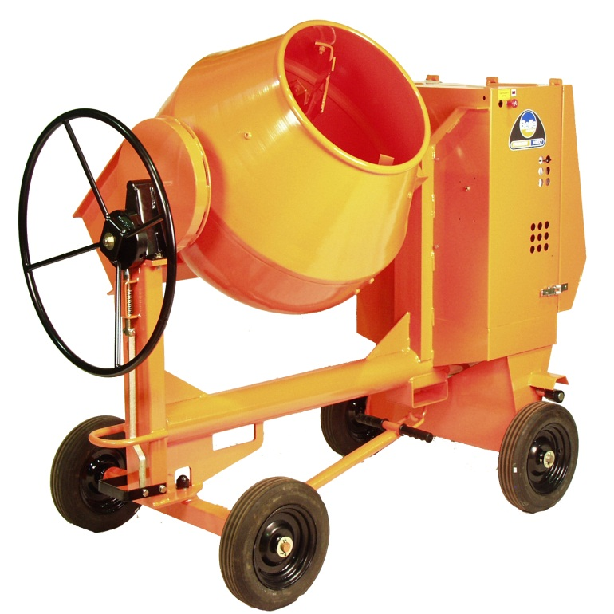
الخلاطات القلابة (Tilting Mixers): يكون وعاء الخلط في هذه الخلاطات بشكل مخروطي غالبا ما يحوي بداخله الواح تسمى بريش التحريك حيث تساعد على اجراء الخلط بطريقة منظمة. ويمكن تفريغ الخرسانة بسهولة وبدون حصول الانعزال لمكونات الخليط وذلك بإمالة هذه الخلاطات حول محورها، لذا يفضل استعمالها للخلطات الجافة القوام والحاوية على ركام خشن المقاس.

Slide 37
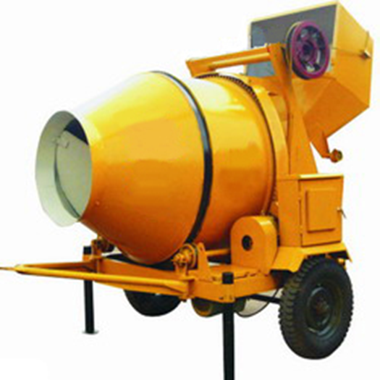
2. الخلاطات الغير القلابة (Non-Tilting Mixers): تتكون هذه الخلاطات من اسطوانة تدور حول محور افقي ثابت وتتم عملية الخلط فيها بادراج المواد بداخلها. تغذى المواد اليها عادة من احدى نهايتيها وتفرغ الخرسانة من النهاية الاخرى وذلك بإيصال حوض بشكل قناة مفتوحة من الحديد او الخشب (مزلقة - Chute) بأسطوانة الخلاطة او بفصل الخلاطة الى قسمين. ونظرا لكون سرعة تفريغ الخرسانة من الخلاطة واطئة، فان مكونات الخرسانة تميل الى الانعزال، واثناء عملية التفريغ يميل ملاط الاسمنت الى النزول اولا وحبيبات الركام الخشن اخيرا وقد تبقى في بعض الاحيان في الخلاطة لذا يفضل استعمالها للخلطات الخرسانية الحاوية على ركام صغير المقاس.

Slide 38
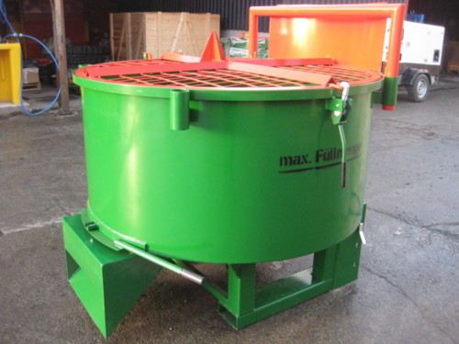
2. الخلطات القدرية (Pan mixers): تتألف من وعاء او اسطوانة افقية تدور حول محورها، ويتم الخلط فيها بواسطة مجاذيف نجمية تدور حول محور عمودي وموضوعة بصورة لامركزية وفي بعض الاحيان يكون وعاء الخلط ثابتا وتدور المجاذيف بحركة دورانية حول محور الاسطوانة، وفي كلا الحالتين تكون الحركة النسبية بين الخرسانة والمجاذيف مماثلة حيث تخلط الخرسانة الموجودة في اي جزء من الوعاء بصورة تامة . وبصورة عامة ، تكون هذه الخلاطة غير قابلة للحركة وتستعمل كخلاطة مركزية للمشاريع الكبيرة، في معامل صناعة الوحدات الخرسانية الجاهزة في المختبرات وكما وتستعمل بصورة خاصة للخلطات الصلبة (stiff) القوام والمتماسكة. وبسبب وجود الالواح الدوارة والتي تشغل جزءا كبيرا من وعاء الخلط تستعمل هذه الخلطات أيضا لخلط كمية قليلة من الخرسانة لذا يفضل استعمالها في المختبر.

Slide 39
4. الخلاطات الاسطوانية الشكل(Drum Type Mixers) : في هذه الخلاطات لا يحصل قشط لجوانبها الداخلية اثناء عملية الخلط وبذلك تتجمع كمية من الملاط وتمتص بجوانب الاسطوانة الداخلية حيث تبقى هناك لحين غسلها عند نهاية العمل اليومي. في الخليط الاول سيفقد كمية كبيرة من الملاط ويظهر اثناء التفريغ بشكل حبيبات من الركام الخشن محاطة بطبقة من عجينة الاسمنت ، لذا يجب اهمال الخليط الاول ويمكن معالجة ذلك بوضع كمية من الملاط في الخلاط قبل بداية عملية الخلط لغرض تمليطها (Puttering).

Slide 40
  5. الخلاطات الثنائية الوعاء (Dual drum mixers): تتكون من وعائيين متزاوجين حيث تخلط الخرسانة لمدة معينة من الزمن في الوعاء الاول وتنقل الى الوعاء الثاني في الفترة الباقية من عملية الخلط. وفي متوسط هذا الوقت يعاد شحن الوعاء الاول بمكونات الخرسانة ويبدأ بعملية الخلط من جديد. وهذه العملية متواقتة حيث لا يحصل اختلاط بين مكونات الخرسانة الغير مخلوطة ومكونات الخرسانة المخلوطة جزئيا او بين الاخيرة والمكونات المخلطة كليا وبذا فان انتاج الخرسانة يكون مضاعفا مقارنة بالخلاطات الاعتيادية. تستعمل هذه الخلاطات في انشاء الطرق، عندما تكون المساحة المتوفرة وحرية استعمالها محدودة وقد تستعمل خلاطات ثلاثية الوعاء لهذا الغرض.

Slide 41
ان كل الخلاطات المذكورة هي خلاطات وجبة (Batch mixers) اي من النوع التي تملأ بالمواد، تخلط ثم تفرغ تماما قبل اعادة ملئها، وهذه تختلف عن الخلاطات المستمرة (continuous mixers) التفريغ اي الخلاطات التي تغذى بالمواد الاولية وتفرغ المواد المخلوطة بتدفق مستمر. يعبر عن مقاس الخلاطة بحجمها وغالبا يستعمل رقمين : يشر الاول الى حجم المكونات الغير مخلوطة، بصورة سائبة، والثاني يعبر عن حجم الخرسانة عند خلطها، وعلى سبيل المثال، 22/14,14/8,10/7 .. الخ وهذه القيم هي بالقدم المكعب. وفي الوقت الحاضر يستند المقاس الاسمي للخلاطة على حجم الخرسانة بعد عملية الرص، كما مبين في المواصفات القياسية البريطانية (B.S. 1305 : 1967) : تصنع الخلاطات بأحجام مختلفة تتراوح بين 0.04 م³ (1/2 1 قدم³) للاستعمالات المختبرية الى 13 م³ (17 يارد) اذا كانت الكمية المخلوطة صغيرة نسبة الى حجم الخلاطة فان الخليط الناتج يكون غير متجانس التكوين وتكون العملية غير اقتصادية.

Slide 42
زمن الخلط (Mixing Time)
في موقع العمل، غالبا ما تخلط الخرسانة بأسرع وقت ممكن لانهاء عملية الصب لذا يكون من الضروري معرفة الحد الادنى للزمن اللازم لعملية الخلط لإنتاج خرسانة متجانسة التكوين وذات مقاومة مناسبة. وهذا الزمن يختلف باختلاف نوع الخلاطة وبتعبير ادق ليس هو زمن الخلط بل عدد دورات الخلاطة اللازمة لعملية الخلط ، وبصورة عامة ، تكون حوالي 20 دورة كافية. ومن جهة اخرى ، نظرا لتحديد الحد الاقصى لسرعة الدوران من قبل صانع الخلاطة فان عدد الدورات يعتمد على زمن الخلط.
تتغير القيمة الفعلية للحد الادنى لزمن الخلط مع نوع الخلاطة وتعتمد على مقاسها فالجدول رقم -1- يبين القيم النموذجية ، ويحسب هذا الزمن من وقت وضع كل المواد الصلبة في الخلاطة. ان الارقام المدرجة هي الخلاطات الاعتيادية ولكن هناك عدة خلاطات حديثة وكبيرة بالحجم تعطي خليطا متجانسا عندما يكون زمن الخلط بين ½ 1 دقيقة ، وفي الخلاطات القدرية ذات السرعة العالية يكون زمن الخلط قصيرا اذ يصل الى 35 ثانية. ومن جهة اخرى عند استعمال الركام الخفيف الوزن يجب ان لا يقل زمن الخلط عن 5 دقائق وفي بعض الاحيان يقسم الى 2 دقيقة لخلط الركام مع الماء. يتبعها 3 دقائق اخرى

Slide 43
جدول رقم (1) الحد الادنى لزمن الخلط
سعة الخلاطة |  | زمن الخلط (دقيقة)
م³ | ياردة³ | الجمعية الامريكية للخرسانة والجمعية الامريكية لاختيار المواد
.8 | الى حد 1 | 1
1.5 | 2 | 1 ¼
2.3 | 3 | 1 ½
3.1 | 4 | 1 ¾
3.8 | 5 | 2
4.6 | 6 | 2 ¼
7.6 | 10 | 3 ¼

Slide 44
الاسبوع الثالث والرابع: خواص الخرسانة الطرية: قابلية التشغيل والقوام. الفحوصات الخاصة بالخرسانة الطرية: فحص السيولة، فحص الاختراق، فحص الهطول، فحص عامل الرص، فحص اعادة التشكيل بالرجات والاهتزازات الترددية، ودراسة العوامل المؤثرة على قابلية التشغيل.
تمر الخرسانة من لحظة إضافة الماء لها وحتى إنتهاء عمرها الإفتراضى بالمراحل الثلاثة الآتية:
الخرسانة الطرية Fresh Concrete وهى الخرسانة التى تبدأ من لحظة إضافة الماء إلى مكونات الخرسانة الجافة وحتى لحظة حدوث زمن التماسك الابتدائي. وتمتاز هذه المرحلة بالقدرة على الخلط والنقل والصب.
2. الخرسانة الخضراء Green Concrete وهى تبدأ بتصلب الخرسانة (أى عند عمر ٢٤ ساعة) وفي هذه المرحلة لايسمح للخرسانة بالخلط والنقل والصب.
3. الخرسانة المتصلبة Hardened concrete : وھﻲ ﺗﺒﺪاء ﺑﺘﺼﻠﺐ اﻟﺨﺮﺳﺎﻧﺔ اي ﻋﻨﺪ ﻋﻤﺮ 24 ﺳﺎﻋﺔ وﺣﺘﻰ ﻧﮭﺎﯾﺔ ﻋﻤﺮھﺎ اﻻﻓﺘﺮاﺿﻲ وﺗﻤﺘﺎز ھﺬه اﻟﻤﺮﺣﻠﺔ ﺑﺄﻧﮭﺎ ﺑﺪاﯾﺔ زﯾﺎدة اﻟﻤﻘﺎوﻣﺔ اﻟﺮﺋﯿﺴﯿﺔ ﻟﻠﺨﺮﺳاﻧﺔ (ﻣﻘﺎوﻣﺔ اﻻﻧﻀﻐﺎط) وﻗﺪرﺗﮭﺎ ﻋﻠﻰ ﻣﻘﺎوﻣﺔ اﻻﺣﻤﺎل ﺑﻤﺮور اﻟﺰﻣﻦ.

Slide 45
ونظرا لان مقاومة الخرسانة تتأثر تأثرا كبيرا بدرجة رصها ومدى الاعتناء بها اثناء عملية نقلها وصبها ، فمن الضروري ان تكون الخرسانة الطرية ذات قوام (consistence) مناسب بحيث يمكن نقلها، صبها ورصها بمقدار مناسب من الشغل المنجز ودون حصول الانعزال (segregation).
ويمكن الاشارة هنا الى ان طبيعة المنشأ الخرساني قد تتطلب ان تكون الخرسانة الطرية ذات خصائص معينة بغية التمكن من استعمالها بكفاءة في ذلك المنشأ دون حصول اية صعوبات او زيادة في التكاليف عند القيام بعمليات نقل الخرسانة من مكان الخلط الى موضعها في القالب ثم رصها رصا كليا للحصول على خرسانة طرية كثيفة وبالتالي تكون الخرسانة المتصلبة خالية من الفراغات تقريبا وذات تحمل عال.
على سبيل المثال ، تكون الخرسانة الطرية المستعملة لأغراض الطرق بمحتوى الماء اقل من الخرسانة المستعملة في المباني الاعتيادية وذلك لسهولة نقلها ورصها وقلة تشابك حديد التسليح فيها. اضافة الى ذلك تتحكم خصائص الخرسانة الطرية المطلوبة بشكل القالب وترتيبه وكثافة حديد التسليح فيه.

Slide 46
Concrete
Technology
1. قوام الخرسانة (consistence of concrete ) وطرق فحصها:
بصورة عامة ، يعبر القوام عن مدى ثبات شكل المادة او عن سهولة انسيابها ، اما في حالة الخرسانة الطرية فيشير القوام الى درجة بلل (رطوبة) (degree of wetness) الخرسانة.
ان الغرض العملي من تحديد قوام الخرسانة هو تأكيد الحصول على خلطة خرسانية قابلة للتشغيل (workable) في مختلف الاعمال الخرسانية. ويمكن وصف وتصنيف قوام الخرسانة الى :
جاف (dry) او صلب (stiff) او متوسط (medium) او لدن (plastic) او مبتل (wet) او رخو (sloppy).
تعتبر الخرسانة ذات قوام جاف اذا كانت كمية ماء الخلط قليلة وتكفي فقط لتلاصق حبيبات الاسمنت مع الركام في الخليط . واذ ما زادت كمية الماء قليلا عن تلك الكمية ، تصبح الخرسانة ذات قوام صلب ، اما الخرسانة ذات القوام المتوسط او اللدن فهي التي تنساب بصورة بطيئة عند رفع القالب عنها.
وعند زيادة محتوى الماء في الخليط عن ذلك الذي تحويه الخرسانة المتوسطة القوام ، تعتبر الخرسانة ذات قوام مبتل ولكن اذا ازيدت كمية الماء الى درجة تجعل الخرسانة ذات سيولة عالية يقال ان الخرسانة ذات قوام رخو . وهناك طرق متعددة لتعيين قوام الخرسانة :-

Slide 47
أ. فحص الانسياب (Flow Test)
يجري هذا الفحص في المختبر لغرض التعرف على قوام الخرسانة ومدى ميلها للانعزال (segregation) وذلك بتعيين مقدار انتشار عمود (pile) من الخرسانة الطرية بعد تعرضه لرجات ترددية معينة ، ويعتبر هذا الفحص قيما في تخمين مدى تماسك مكونات الخلطة الخرسانية مع بعضها البعض .
يمكن تعيين انسياب الخرسانة بموجب الطريقة المبينة في المواصفات القياسية الامريكية (ASTM standard C 124-77) وذلك باستعمال قرص دائري قطره 760 مم (30 انج) ، كما مبين في شكل رقم -1- ، موضوع بحيث يمكن رجه وذلك بإسقاطه 13 مم (2/1 انج).
ينظف القرص بواسطة قطعة قماش مبللة ، ثم يوضع قالب اختبار الانسياب والذي يكون شكل مخروط ناقص ، قطر قاعدته العليا 171 مم (4/63 انج) وقطر قاعدته السفلى 254مم (10 انج) ، في وسط القرص ويملى بالخرسانة الطرية بطبقتين حيث تدك كل طبقة (25) ضربة بواسطة قضيب رص ذو نهاية مدورة ، قطره 16 مم (8/5 انج) وطوله 610 مم (24 انج) ثم يسوى الاسطح بواسطة مالج وتزال الخرسانة الزائدة من القالب.
ينظف سطح القرص المحيط بقاعدة القالب في حالة سقوط خرسانة عليه وبعدها يرفع القالب مباشرة بصورة عمودية ثم يرج القرص 15 مرة وذلك برفعه وخفضه مسافة 13 مم (2/1 انج) في حوالي 15 ثانية وسينتج عن ذلك انسياب الخرسانة على القرص . يقاس معدل قطر خرسانة المناسبة الى اقرب 6 مم (4/1 انج) وبذا يمكن تعيين انسياب الخرسانة بحساب النسبة المئوية للزيادة في معدل الخرسانة المنتشرة على قرص D مقسوما على القطر الاصلي لقاعدة الخرسانة D1 اي:

Slide 48
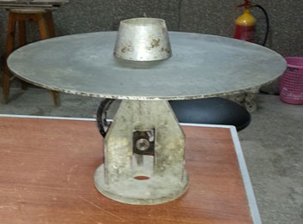
شكل (1) جهاز فحص الانسياب للخرسانة

Slide 49
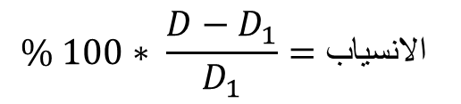
معدل قطر الخرسانة المنتشرة على القرص – القطر الاصلي لقاعدة الخرسانة
$$\% 100∗ \frac{D−D_{1}}{D_{1}}=الانسياب$$
ويمكن الحصول على قيم تتراوح بين 0-150% ، اذا تعبر النسبة المئوية للانسياب عند درجة بلل الخرسانة الطرية كما مبين في جدول رقم -1- ، حيث يقل الانسياب اذا كان القوام جافا او يزاد اذا كان مبتلا.
جدول (1) حدود انسياب الخرسانة لمختلف درجات القوام
قوام الخرسانة | النسبة المئوية للانسياب %
جاف (dry) | 0-20
صلب (stiff) | 60-15
لدن (plastic) | 100-50
مبتل(wet) | 120-90
رخو (sloppy) | 150-110

Slide 50
ب - فحص الاختراق بطريقة كرة كيلي (Kelly Ball Penetration Test)
يجري هذا الفحص الحقلي البسيط لغرض السيطرة على قوام الخرسانة وذلك بوضع جسم معدني بشكل نصف كرة . كما مبين في شكل رقم -2- قطره 152 مم (6 انج) ووزنه 13.6 كغم (30 باوند) على سطح الخرسانة الطرية ثم تقرأ قيمة اختراق الجسم المعدني للخرسانة الطرية على مقياس الجهاز حيث يزداد الاختراق كلما كان قوام الخرسانة اكثر بللا . ان تفاصيل هذا الفحص مبينة في المواصفات القياسية الامريكية ( ASTM Standard C 360-68) .
يستعمل هذا الفحص لقياس التغيرات التي تحصل في مكونات الخلطة الخرسانية خلال انتاجها ، وعلى سبيل المثال ، التغيرات الناتجة عن تغير محتوى الرطوبة في الركام ، وكبديل لفحص الهطــــــــــــول (slump test) لكونه ابسط واسرع منه ويمكن تطبيقه على الخرسانة في داخل عربة النقل او فعليا على الخرسانة الموضوعة في القالب . اضافة الى ذلك يكون فحص الهطول غير جدير بالاعتماد في حالة استعمال خلطات فقيرة بالإسمنت والتي يجب ان تكون عملية السيطرة عليها جيدة.

Slide 51
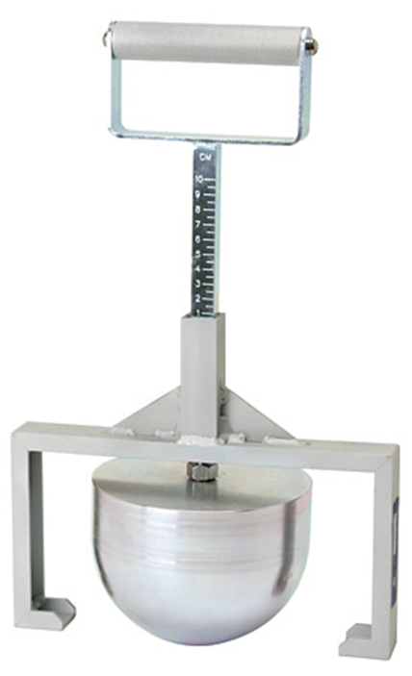
شكل (2)جهاز كرة (Kelly) للاختراق لفحص قوام الخرسانة

Slide 52
قابلية تشغيل الخرسانة (workability) وطرق فحصها:
في حالة كون الخرسانة الطرية ذات قوام مناسب بحيث يمكن نقلها وصبها ورصها كليا وانهائها بجهد معقول وبدون حصول الانعزال ، يقال انها قابلة للتشغيل (workable) . وقابلية التشغيل المطلوبة تعتمد ، بدرجة كبيرة على طرق الرص (compaction) المتوفرة ، فقد تستعمل طريقة الرج (vibration) او الدك اليدوي (ramming) في عملية الرص لطرد الهواء المحصور (entrapped air) من الخرسانة الطرية.
فالخرسانة الطرية يلزم ان تكون قابلية تشغيلها مناسبة لطريقة الرص المستعملة بحيث يمكن رصها للحصول على اقصى كثافة بمقدار معقول من الشغل المنجز ، والحاجة للرص تصبح واضحة من دراسة العلاقة بين درجة الرص والمقاومة الناتجة. ومن الافضل التعبير عن درجة الرص بنسبة الكثافة: اي نسبة بين الكثافة الفعلية لخرسانة معينة الى كثافة نفس الخرسانة المرصوصة كليا. وبطريقة مماثلة فأن النسبة بين مقاومة الخرسانة الفعلية الى مقاومة نفس الخليط المرصوص كليا تعرف نسبة المقاومة.

Slide 53
اذ ان وجود فجوات نسبة 5% من الحجم بإمكانها ان تقلل المقاومة بمقدار 30% ، والفجوات الموجودة في الخرسانة قد تكون اما فقاعات الهواء المحصور (accidental air) والتي تعتمد على تدرج الركام المستعمل في الخليط او فراغات باقية بعد تبخر الماء منها ، وتعتمد حجم هذه الفراغات الاخيرة على نسبة الماء /الاسمنت (w/c) في الخليط.
ويكون من الاسهل طرد الهواء المحصور من الخلطة المبتلة القوام عنها من الخلطة الجافة القوام . وبهذا يمكن القول بأن لأية طريقة من طرق الرص . هنالك حد اعلى لمحتوى الماء في الخليط الذي عنده يصبح مجموع حجوم الفجوات الهوائية والفراغات المائية اقل ما يمكن. وبهذا الحد الاعلى لمحتوى الماء يمكن الحصول على اقصى نسبة لكثافة الخرسانة. وبذا فأن قابلية التشغيل يجب ان تكون ، على الاقل كمقياس للخواص التالية :

Slide 54
أ- دموجية (compatibility) الخرسانة او السهولة التي يمكن بها رص الخرسانة وطرد الفجوات الهوائية منها.
ب- حركية (mobility) الخرسانة او سهولة انسيابها في القالب حول قضبان حديد التسليح .
ج- استقرارية (stability) الخرسانة او قابليتها للبقاء مستقرة ، اي كتلة متجانسة المكونات دون حصول الانعزال .
هناك عدد من الفحوصات لقياس قابلية تشغيل الخرسانة، ونظرا لكون مصطلح (قابلية التشغيل) شاملا لعدد من خواص الخرسانة الطرية فأن اي من الفحوصات المتوفرة لقياس هذه الخاصية لا تعبر بصورة دقيقة عن السهولة التي يمكن بها مناولة الخرسانة وصبها ورصها ولكنها تعطي معلومات مفيدة عند مقارنة الخلطات الخرسانية مع بعضها البعض ضمن حدود التغير في قابلية التشغيل ويمكن تلخيص الطرق الرئيسية لقياس فيما يلي :-

Slide 55
فحص الهطول (Slump Test)
يستعمل فحص الهطول ، بصورة واسعة ، في موقع العمل وفي جميع انحاء العالم ، وهذا الفحص لا يقيس قابلية تشغيل الخرسانة ولكنه مفيد جدا في الكشف عن التغيرات الحاصلة في المواد الداخلة في تكوين الخرسانة بين فترة واخرى، فعلى سبيل المثال ، زيادة محتوى الرطوبة في الركام او تغير تدرج الركام (كنقصان كمية الرمل في الخليط) يؤدي الى زيادة الهطول.
ان الهطول العالي او الواطئ كثيرا يعطي تحذيرا مباشرا للشخص المشرف على عملية الخلط ويمكنه من تصحيح الخلط حالا. هناك اختلافات طفيفة في تفاصيل طريقة الفحص المستعملة في الاقطار المختلفة ولكنها ليست بذات اهمية. وفي طريقة الفحص المبينة في المواصفات البريطانية (B.S. 1881. Part 2:1970) يستعمل قالب بشكل مخروط معدني ناقص ارتفاعه 300 مم (12 انج).

Slide 56
SLUMP TEST
يرطب السطح الداخلي للمخروط والقاعدة التي يستند عيلها لغرض تقليل الاحتكاك بين الخرسانة والسطوح الداخلية الملامسة لها ، ثم يوضع على القاعدة بحيث تكون فتحته الصغيرة من الاعلى ويملأ بالخرسانة الطرية بأربعة طبقات متساوية الارتفاع تقريبا ، حيث تدك كل طبقة بواسطة قضيب رص قياسي ، قطره 16 مم (8/5 انج) ، مدور من احدى نهاياته وذلك بالضرب 25 مرة عند نهايته المدورة بعد ذلك يسوى سطح المخروط الناقص بواسطة مالج.
وخلال هذه العملية يجب الانتباه الى تثبيت المخروط على قاعدته بإحكام ، وعند الانتهاء من ملئ القالب تنظف المساحة المحيطة بقاعدة الخروط من الخرسانة الزائدة ثم يرفع القالب مباشرة بصورة بطيئة وعمودية وبذلك يمكن تعيين هطول الخرسانة الى اقرب 5 مم (4/1 انج) من قياس مقدار النقصان في الارتفاع الاصلي للخرسانة .

Slide 57
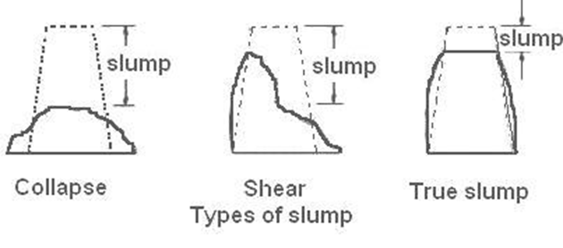
SLUMP TEST
فقد تهطل الخرسانة بصورة متساوية من جميع الجهات كما في الهطول الحقيقي (true Slump) المبين في شكل رقم -3- ، او قد تهطل نصف الخرسانة الى الاسفل بمستوى مائل، وهذا يعرف بهطول القص (shear slump) حيث يحصل عادة في الخليط المتباين المكونات معبرا عن فقدان تماسك الخليط. وعند الحصول على هذا النوع من الهطول يلزم اعادة الفحص بتقليل محتوى الماء في الخليط لحين الحصول على الهطول الحقيقي.
شكل (3) اشكال الهطول

Slide 58
SLUMP TEST
يكون هطول الخلطات الصلبة (stiff) القوام معدوما ، ولهذا فضمن الحدود التي تكون فيها الخلطات اكثر جفافا ، لا يمكن تقدير التغيرات الحاصة في خلطات خرسانية ذات قابلية تشغيل مختلفة. اما الخلطات الغنية بالإسمنت فيكون سلوكها عادة مقبولا وذلك لان الهطول حساسا للتغيرات الحاصلة في قابلية التشغيل.
ومع ذلك فان الخلطات الفقيرة بالإسمنت والتي تميل مكوناتها الى التباين (harshness) يمكن ان تغير الهطول الحقيقي بسهولة الى هطول القص وربما الى الانهيار (collapse) ، كما ويمكن ايضا الحصول على قيم للهطول مختلفة بدرجة كبيرة ، لنفس الخليط . ان قيم الهطول لقابليات التشغيل المختلفة مبينة في جدول رقم -2- ، وضمن حدود معينة فأن الخرسانة المبتلة القوام تكون اكثر قابلية للتشغيل من الخرسانة الجافة القوام ولكن الخلطات الخرسانية التي تكون ذات هطول مماثل قد تختلف قابلية تشغيلها وبالحقيقة فان الهطول ليس ذا صلة متينة بقابلية التشغيل

Slide 59
جدول (2) قابلية التشغيل ، الهطول ، وعامل الرص للخرسانة المتضمنة ركاما مقاسه
الاقصى 19 او 38 مم (4/3 او 2/1 1 انج )
درجة التشغيل | الهطول |  | عامل الرص باستعمال |  | استعمالات الخرسانة
 | ملم | انج | جهاز صغير | جهاز كبير
واطئة جدا (very low) | 0-25 | 0-1 | 0.78 | 0.80 | خرسانة للطرق مرصوصة بالاهتزاز (الرج)
واطئة (low) | 25-50 | 1-2 | 0.85 | 0.87 | خرسانة للطرق مرصوصة بالأجهزة اليدوية- خرسانة كتلية (mass concrete) للأساسات من غير رص – خرسانة للمقاطع القليلة التسليح، باستعمال الهزازات
متوسطة (medium) | 50-100 | 2-4 | 0.92 | 0.94 | خرسانة مسلحة للإعمال الاعتيادية مرصوصة يدويا – خرسانة للمقاطع الكثيفة التسليح وباستعمال الهزازات
عالية (high) | 100-175 | 4-7 | 0.95 | 0.96 | خرسانة للمقاطع الكثيفة التسليح جدا والغير الملائمة للاهتزاز

Slide 60
Concrete
Technology
ب. فحص عامل الرص (Compacting Factor Test)
بصورة عامة ، ليست هناك طريقة مقبولة للقياس المباشر لقابلية التشغيل ، اي قياس مقدار الشغل اللازم للحصول على رص متكامل للخرسانة ولكن فحص عامل الرص ، الذي يعتبر اكثر جدارة بالاعتماد من الفحوصات الاخرى لقابلية التشغيل ، يستعمل اسلوب عكسي ، اذ يتضمن تعيين درجة الرص الحاصلة لمقدار قياسي من الشغل .
والشغل المؤثر يشمل الشغل المبذول للتغلب على الاحتكاك السطحي ولكن هذا الاحتكاك يقلل الى الحد الادنى وبذلك فان النسبة من الشغل المبذول يصرف في التغلب على الاحتكاك الداخلي بين اجزاء الخرسانة، لهذا السبب يعتبر هذا الفحص كمقياس جيد لقابلية تشغيل الخرسانة.

Slide 61
فحص عامل الرص (Compacting Factor Test)
تقاس درجة الرص التي تعرف بعامل الرص بنسبة الوزن (weight ratio) اي نسبة وزن الخرسانة المرصوصة جزئيا ، تحت تأثير الجهد القياسي المؤثر عليه اثناء الفحص ، الى وزن نفس الخرسانة المرصوصة كليا. يمكن اجراء الفحص بموجب الطريقة المبينة في المواصفات القياسية البريطانية (B.s.1881: part 2:1970) وذلك باستعمال جهاز يتكون من أناءين بشكل مخروط ناقص واسطوانة واحدة ، مرتبة كما موضح في شكل رقم -4- ، حيث تكون سطوحها الداخلية مصقولة لغرض تقليل الاحتكاك السطحي بينها وبين الخرسانة الملامسة لها . يملأ المخروط الناقص العلوي بالخرسانة ، بصورة هادئة كي لا ينجز عليها شغل يؤدي الى رصها ، ثم تفتح بوابته مباشرة بعد ملئه لغرض السماح للخرسانة بالسقوط تحت تأثير وزنها الذاتي في المخروط الناقص التالي والذي يكون اصغر من المخروط الناقص العلوي لهذا يمتلأ بالخرسانة ويفيض وبذلك يتضمن تقريبا نفس كمية الخرسانة في الحالة القياسية.

Slide 62
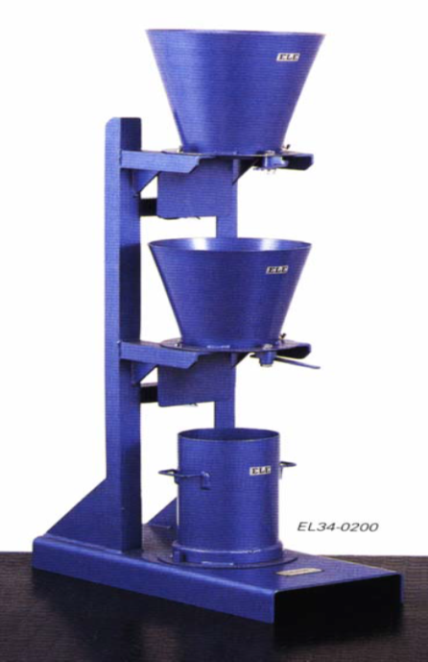
فحص عامل الرص (Compacting Factor Test)
شكل (4) جهاز عامل الرص

Slide 63
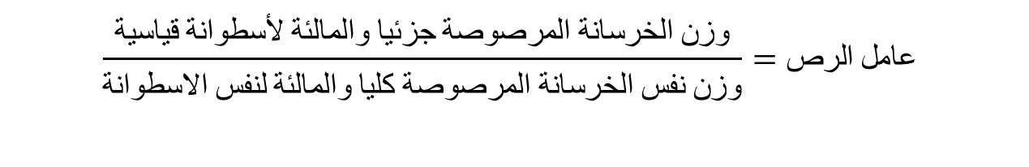
فحص عامل الرص (Compacting Factor Test)
بعد ذلك تفتح بوابة المخروط الناقص الثاني فتسقط الخرسانة في الاسطوانة ثم تزال الخرسانة الزائدة ويسوى سطح الاسطوانة جيدا. يعين وزن الخرسانة للأسطوانة والمرصوصة جزئيا بتأثير الجهد القياسي المشار اليه اعلاه ، تحت تأثير وزنها الذاتي من ارتفاعات قياسية محددة. وبعدئذ يعاد ملأ الاسطوانة بنفس الخرسانة بطبقات فاصلة عمقها 50 مم تقريبا، ترص كل طبقة رصا تاما بقضيب الرص او بالهزاز الميكانيكي وتزال الخرسانة الزائدة ويعدل سطح الاسطوانة ثم يعين وزن هذه الخرسانة المالئة للأسطوانة وبذا يمكن حساب عامل الرص من العلاقة التالية:
$$\frac{قياسية لأسطوانة والمالئة جزئيا المرصوصة الخرسانة وزن}{الاسطوانة لنفس والمالئة كليا المرصوصة الخرسانة نفس وزن}=الرص عامل$$

Slide 64
فحص عامل الرص (Compacting Factor Test)
يبلغ ارتفاع جهاز عامل الرص المبين في شكل رقم -4- حوالي 1.2 م (4 قدم)، وعندما يزيد المقاس الاقصى للركام عن 19 مم والى حد 38 مم (4/3 انج الى 2/1 1 انج) يستعمل جهاز اكبر حيث يبلغ ارتفاعه 1.8 م (6 قدم) ولهذا السبب لا يستعمل الجهاز الكبير اعتياديا ان قيم عامل الرص لقابليات التشغيل المختلفة يمكن ملاحظتها في جدول رقم -2- المثبت في النشرة رقم 4 من ابحاث الطرق . وهذا الفحص يختلف عن فحص الهطول ، اذ ان تغير قابلية التشغيل في الخرسانة الجافة تسبب تغيرا كبيرا في عامل الرص ، اي ان هذا الفحص اكثر حساسية في حدود قابلية التشغيل الواطئة منها في حدود قابلية التشغيل العالية . ومع ذلك ، فأن الخلطات الجافة جدا تميل الى الالتصاق في احد او كلا الأناءين وبذلك يلزم تسهيل انسيابها بهدوء تحريكها بقضيب حديدي.
اضافة الى ذلك ، يظهر بانه في حالة الخرسانة ذات قابلية التشغيل الواطئة جدا، تعتمد الكمية الحقيقية للشغل اللازم للحصول على رص كلي على كمية الاسمنت في الخليط ، الخلطات الفقيرة بالإسمنت (lean mixes) تحتاج الى شغل اكثر من الخلطات الغنية بالإسمنت (rich mixes) ولكن فحص عامل الرص لا يظهر ذلك.

Slide 65
ج- فحص اعادة التشكيل (Remolding Test)
تقاس قابلية التشغيل في هذه الطريقة بالجهد اللازم لتغير شكل النموذج من الخرسانة من هيئة الى اخرى بواسطة الرج الترددي ، يجرى هذا الفحص بوضع مخروط ناقص، ابعاده مماثلة لذلك المستعمل في فحص الهطول ، في داخل القرص اسطوانة قطرها 305 مم (12 انج) وارتفاعها 203 مم (8 انج) ، مركبة بثبات على قرص الانسياب .
في داخل الاسطوانة الرئيسية توجد حلقة داخلية ، قطرها 210 مم (4/1 8 انج) وارتفاعها 127 مم (5 انج) . يملى المخروط الناقص بالخرسانة بالطريقة القياسية ثم يزال القالب ويوضع قرص وزنه 1.9 كغم (43 باوند) على سطح الخرسانة يرفع القرص ويخفض بأسقاطه مسافة 6.3 مم (4/1 انج) وتكرر العملية عدة مرات حتى يهطل المخروط الخرساني مقدارا معينا مغيرا شكله الى شكل اسطواني وبذلك يعبر عدد الرجات الترددية عن الجهد اللازم لإعادة تشكيل الخرسانة والذي بدوره يعتبر كمقياس لقابلية تشغيل الخرسانة ، وهذا الجهد يزداد بزيادة جفاف الخليط .

Slide 66
د- فحص اعادة التشكيل بالاهتزازات الترددية (فحص Vebe)
هذه الطريقة هي تعديل لطريقة اعادة التشكيل المبينة في البند (ج) ، حيث تحذف فيها الحلقة الداخلية وترص الخرسانة بالاهتزازات الترددية (vibration) بدلا من الرجات الترددية (jolting) باستعمال الجهاز المبين في شكل رقم -4- لقد سميت هذه الطريقة vebe نسبة الى الاولى للعالم السويدي (V.Bahrner) الذي وضعها ، وتفاصيلها مبينة في المواصفات القياسية البريطانية (B.S. 1881part 2:1970).
في هذا الفحص يملئ المخروط الناقص بالخرسانة باربع طبقات تقريبا وكل طبقة تدك بقضيب الرص القياسي 25 مرة موزعة بالتساوي على سطح الخرسانة ، ثم يسوى سطحه ويرفع مباشرة ، بعدئذ تعرض الخرسانة للاهتزازات الترددية باستعمال المنضدة الهزازة والتي تهتز بسرعة قدرها 3000 دورة / دقيقة. تقاس قابلية تشغيل الخرسانة بالجهد اللازم لاعادة تشكيلها من مخروط ناقص الى اسطوانة ، ويقدر ذلك الجهد بالزمن T ثانية اللازم لإتمام اعادة التشكيل والذي يسمى عامل Vebe . وفي بعض الاحيان يصحح هذا العامل بسبب تغير حجم الخرسانة من V2 قبل عملية الاهتزاز الى V1 بعد عملية الاهتزاز ، وذلك بضربه بالقيمة V1/V2 اي : Vebe= T. V2/V1 وقيمة عامل التصحيح V2/V1 لتغير الحجم غالبا ما تكون صغيرة جدا لذلك فان الزمن T يعتبر كمقياس لقابلية تشغيل الخرسانة.

Slide 67
فحص اعادة التشكيل بالاهتزازات الترددية (فحص Vebe)
شكل (4) جهاز vebe

Slide 68
فحص اعادة التشكيل بالاهتزازات الترددية (فحص Vebe)
تعتبر هذه الطرق من الطرق المختبرية الجيدة وخصوصا للخلطات الجافة جدا حيث لا تنصح لطرق الاخرى مثل طريقة عامل الرص . وهناك فائدة اخرى في استعمال هذا الفحص ، وهي ان طريقة معاملة الخرسانة اثناء الفحص مقاربة نسبيا الى طريقة رص الخرسانة فعليا في الواقع . ان العلاقة بين زمن (Vebe) وعامل لرص يمكن ملاحظتها في شكل 4-9 ولكنها تنطبق فقط على الخلطات المستعملة ولا يجوز تطبيقها بصورة عامة لانها تعتمد على عدة عوامل مثل شكل الركام وملمسه السطحي ووجود الهواء المقصود (entrained air) ونسب الخط.

Slide 69
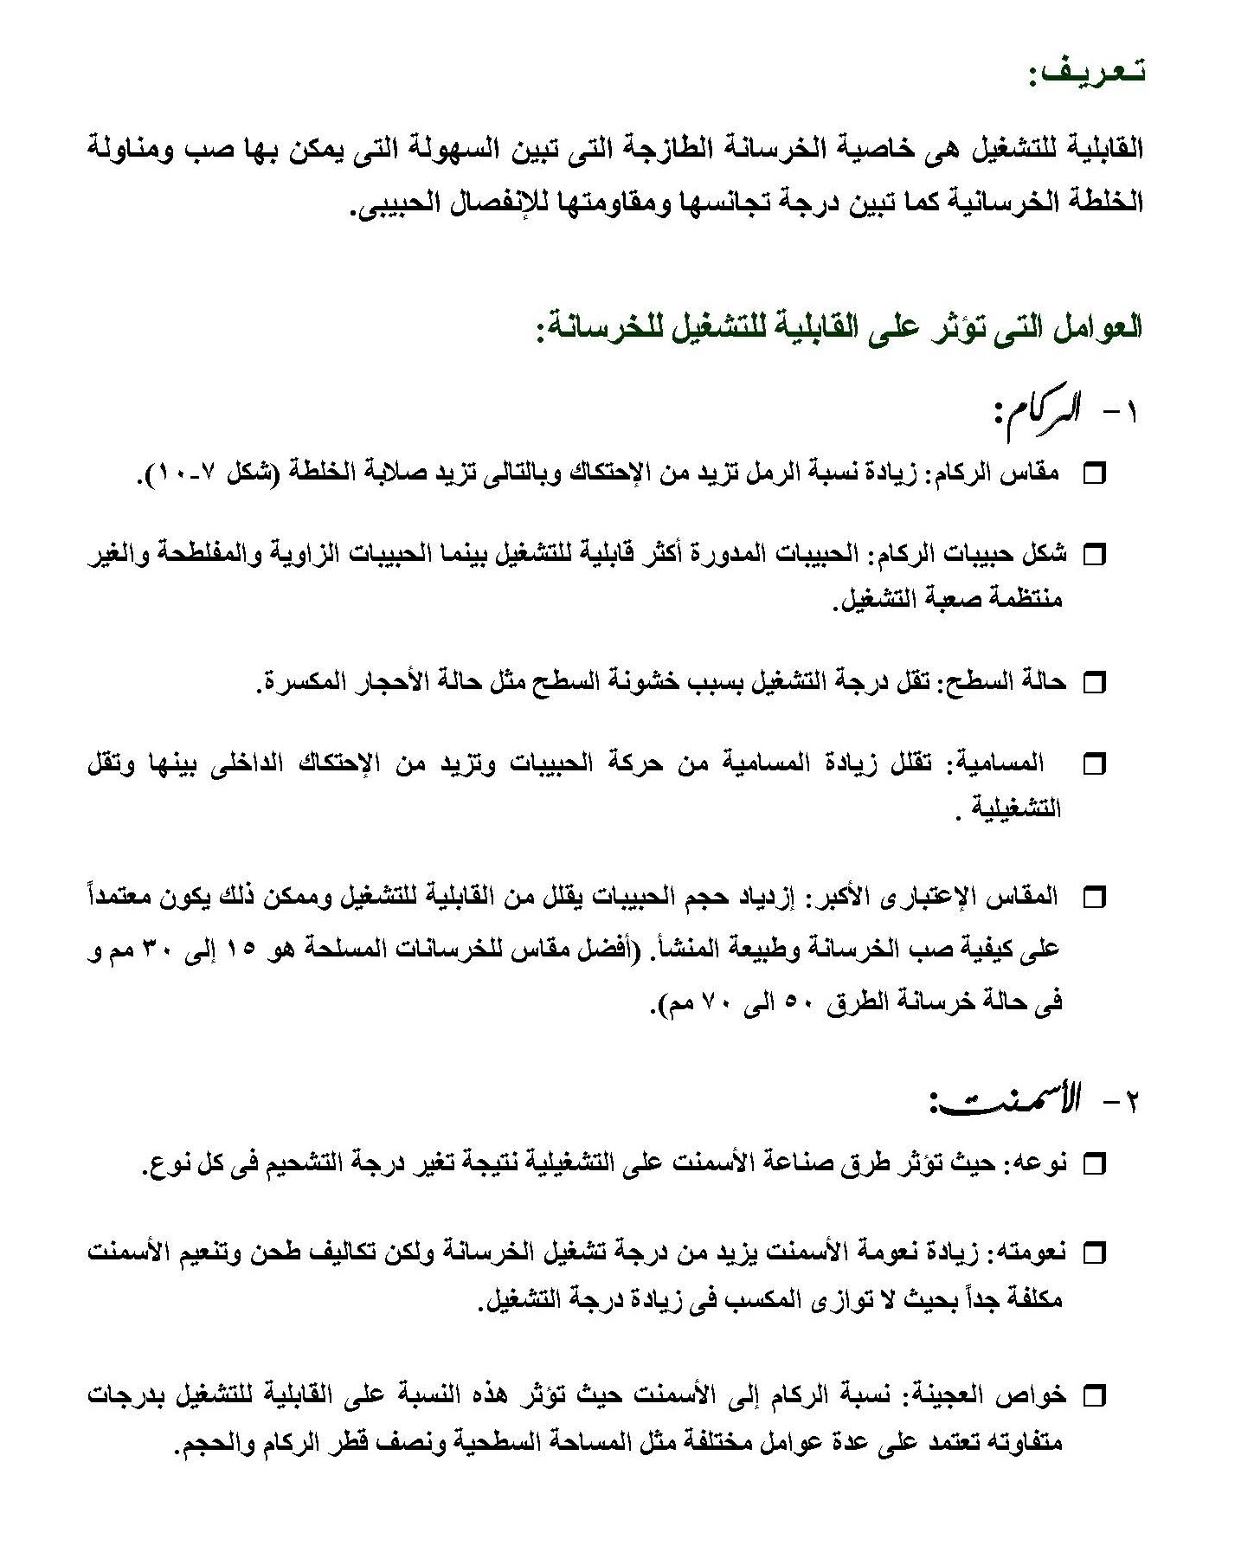
3. العوامل المؤثرة على قابلية تشغيل الخرسانة:

Slide 70
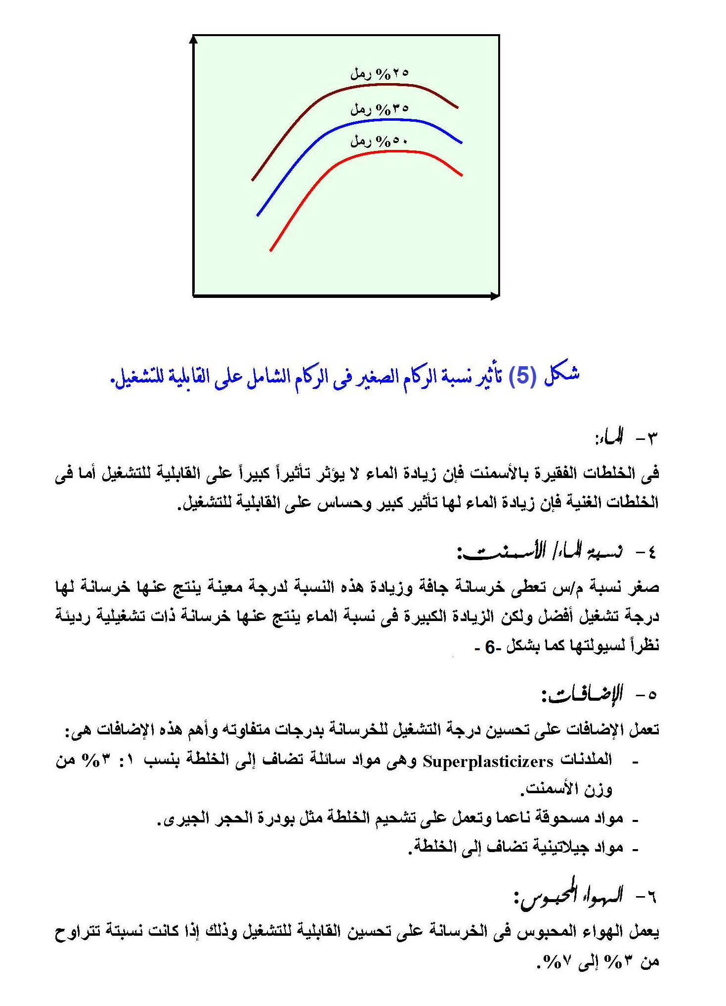

Slide 71
الاسبوع الخامس والسادس: خواص الخرسانة الطرية: الانعزال، النزف، الانفصال، الانكماش اللدن، ووحدة الوزن في الخرسانة الطرية.
1. الانعزال (Segregation)
يمكن تعريف الانعزال بانه انفصال مكونات الخليط الغير متجانس والمتباين التركيب (heterogeneous) بحيث يصبح توزيعها غير منتظم . وفي حالة الخلطات الخرسانية ، فأن الاسباب الرئيسية لحصول الانعزال هي الاختلاف في المقاس الحبيبي والوزن النوعي لمكوناتها. لذلك فمن الممكن التحكم في مدى الانعزال باختيار التدرج المناسب للركام بالاضافة الى ذلك يلزم العناية بعمليات نقل وصب ورص الخرسانة الطرية.

Slide 72
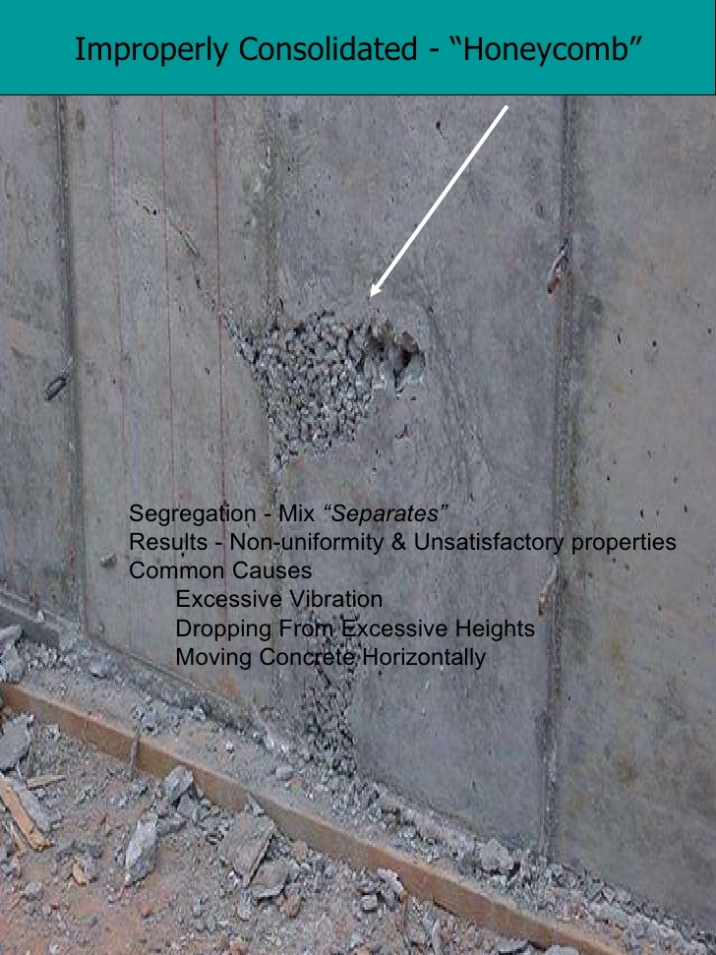

Slide 73
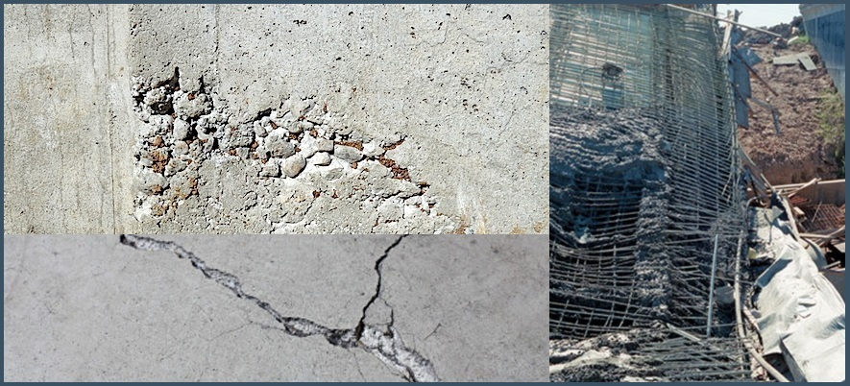

Slide 74
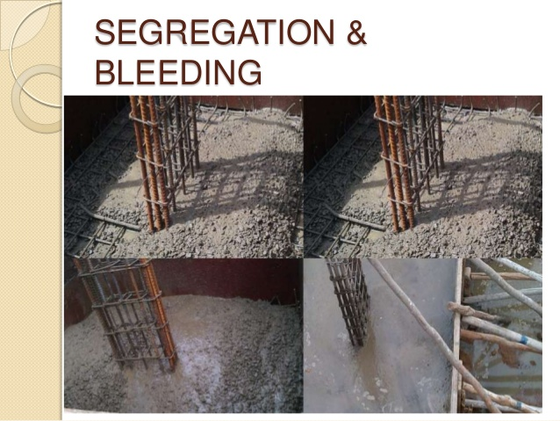

Slide 75
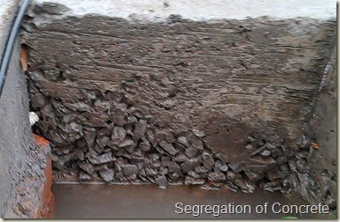

Slide 76
2. النضح (Bleeding)
النضح هو ظاهرة ارتفاع بعض الماء الموجود في الخليط الى سطح الخرسانة الحديث الصب ويطلق عليه أيضا ظاهرة اكتساب الماء (water gain). تحصل هذه الظاهرة بسبب عدم امكانية المكونات الصلبة في الخليط للاحتفاظ بجميع ماء الخلط عندما تترسب الى الاسفل. لقد اعتبر (Powers) بأن النضح هو حالة خاصة من حالات الترسيب (sedimentation) حيث يمكن التعبير عنه كميا بالهبوط الكلي لوحدة الارتفاع الخرسانة. يمكن تعيين سعة النضح (bleeding capacity) ومعدل سرعته بموجب الطريقة المبينة في المواصفات القياسية الامريكية (ASTM Standard C 232-71).

Slide 77
ونتيجة لحدوث النضح فأن الطبقة العليا من الخرسانة تكون طبقة مبتلة جدا وتحوي نسبة عالية من الماء / الاسمنت (w/c) مما يؤدي الى تكون فراغات بهذه الطبقة، بعد تبخر الماء منها، وجعلها مسامية وبالتالي تكون الخرسانة الناتجة ضعيفة المقاومة وغير متينة واذا كانت سرعة تبخر الماء من الخلطة اعلى من سرعة النضح، يحصل الانكماش اللدن (plastic shrinkage) مسببا تشقق الخرسانة.
في بعض الاحيان يستعمل مسحوق الالمنيوم الذي يسبب تمدد عجينة الاسمنت قليلا لتجنب تأثير الانكماش الحاصل نتيجة للنضح. كما وانه اثناء عملية النضح قد ينحصر قسما من الماء المرتفع الى الاعلى تحت حبيبات الركام الخشن وقضبان حديد التسليح الافقية مكونا فراغات داخل الخرسانة ومؤديا الى اضعاف التماسك بين حبيبات الركام وعجينة الاسمنت من جهة وبين الخرسانة وحديد التسليح من جهة اخرى كما وتسبب تلك الفراغات زيادة نفاذية (permeability) الخرسانة بالاتجاه الافقي ومن ثم تقليل متانتها. ان النضح غالبا ما يحصل في البلاطات الرقيقة (thin slabs)، مثل بلاطات الطرق التي يكون خطر الانجماد فيها كبيرا.
ومن التأثيرات الاخرى لعملية النضح هو انه عند ارتفاع الماء الى الاعلى ، يحمل معه كمية كبيرة من حبيبات الاسمنت الناعمة والتي تظهر على السطح غثاء الاسمنت (laitance) مكونا طبقة سطحية هشة بعد جفاف الماء . ان هذه الطبقة تقلل تماسك الطبقة العليا بالتي تحتها لذلك يلزم ازالتها قبل الاستمرار بصب الخرسانة باستعمال فرشاة ومن ثم غسل السطح بعناية.

Slide 78
الاسبوع السابع والثامن: تأثير الفراغات الهوائية وطرق قياسها، حساب وحدة الوزن، النتاج، عامل الاسمنت في الخرسانة الطرية، معادلة الكثافة ومعادلة الحجوم المطلقة لحساب مكونات الخرسانة.
1. تاثير الفراغات الهوائية على خواص الخرسانة الطرية وكيفية قياسها:
Measurements & Effect of Entrained air on the properties of fresh concrete
للفراغات الهوائية وبكميات مناسبة تاثير على درجة المطاوعة (PLASTIC) وعلى خفض مقدار انفصال (segregation) الخلطات الخرسانية. هناك مواد مضافة للخرسانة (Admixture) تعطي هذه الحالة لتحسين قابلية العمل (Workability). اما طرق قياس نسبة هذه الفراغات في الخرسانة فتكون بثلاث طرق:
طريقة الحجم Volumetric Method
طريقة النقل النوعي Gravimetric Method
طريقة الضغط Pressure Method

Slide 79
الطريقة الاولى تدعى تدعى طريقة الحجم وذلك بايجاد وحدة الوزن لكتلة معينة من الخرسانة وبعد ذلك يتم ايجاد حجم المواد الصلبة (Volume of Solids) بطريقة الازاحة في الماء باستعمال بكنومتر (Pycno-meter) ان دقة العمل ضرورية لابعاد حدوث الاخطاء في القياس (ASTM C173).
اما طريقة النقل النوعي فتحسب بايجاد وزن نموذج معين وبايجاد حجم المواد الصلبة من نسبها والوزن النوعي لهذه المواد. فيكون حجم الفراعات هو الفرق بين الحجم الظاهري وحجم المواد الصلبة وحدوث الخطأ في هذه الطريقة يزداد وبنسبة اكثر من 1% وذلك لان الوزن النوعي للمواد ونسب المواد لاتكون دقيقة القياس.
وبطريقة الضغط يستخدم الجهاز المبين في الشكل رقم -1- والذي يحتوي على اناء متصل بانبوب زجاجي شفاف. يملأ الاناء بالخرسانة الطرية وثم يملأ الانبوب بالماء الى اعلى سطحه وبتأثير الضغط الخارجي المسلط على هذا الانبوب المملوء بالماء الذي ينزل مستواه اخذا حجم الفقاعات الموجودة في الخرسانة. يحسب حجم الفقاعات باستعمال قانون بويل. تعتبر هذه الطريقة من الطرق المعتمدة في ايجاد نسبة حجم الفراغات في الخرسانة الطرية (ASTM C231).

Slide 80
تدهور حالة الخرسانة بسبب تأثير دورات الانجماد والذوبان في الخرسانة غير المهواة

Slide 81
2. حساب وحدة الوزن، النتاج، عامل الاسمنت في الخرسانة الطرية.
Unit Weight, Cement Content and Yield of Fresh Concrete
يتم ايجاد حجم الخرسانة بحساب مجموع الحجوم الصلبة (Solid Volume) الاسمنت والحصى والرمل والماء في الخلطة ويضاف من 1% - 2% من مجموع هذه الحجوم لحساب الهواء المحصور (Entrapped Air) والمثال ادناه يبين اسلوب ايجاد هذه القيم.
Ex:
المطلوب ايجاد وحدة الوزن والنتاج وكمية السمنت لخلطة خرسانية بنسبة 1:2:4 بالوزن وهي نسبة السمنت الى الرمل الى الحصو وان كمية ماء الخلطة هي 26 لتر لكل كيس من السمنت علما ان وزن الكيس الواحد من السمنت هو 50 كغم.

Slide 82
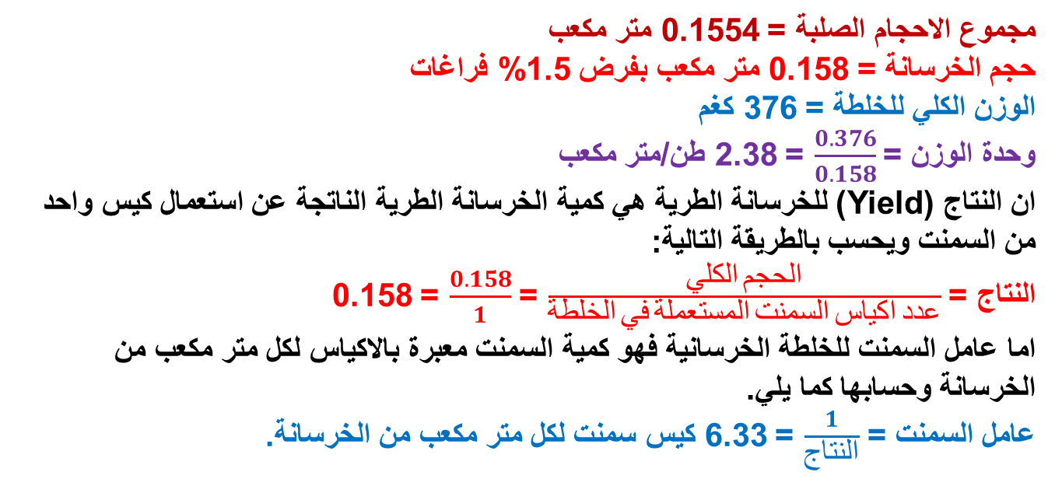
 | الماء | السمنت | الرمل | الحصو
النسب بالوزن |  | 1 | 2 | 4
وزن الخلطة على اساس كيس واحد من السمنت كغم | 0.52×50 | 1×50 | 2×50 | 4×50
الوزن النوعي | 1 | 3.1 | 2.65 | 2.65
الحجم الصلب م³ | 0.026 | 0.016 | 0.0378 | 0.0756
مجموع الاحجام الصلبة = 0.1554 متر مكعب
حجم الخرسانة = 0.158 متر مكعب بفرض 1.5% فراغات
الوزن الكلي للخلطة = 376 كغم
وحدة الوزن = $\frac{0.376}{0.158}$ = 2.38 طن/متر مكعب
ان النتاج (Yield) للخرسانة الطرية هي كمية الخرسانة الطرية الناتجة عن استعمال كيس واحد من السمنت ويحسب بالطريقة التالية:
النتاج = $\frac{الكلي الحجم}{الخلطة في المستعملة السمنت اكياس عدد}$ = $\frac{0.158}{1}$ = 0.158
اما عامل السمنت للخلطة الخرسانية فهو كمية السمنت معبرة بالاكياس لكل متر مكعب من الخرسانة وحسابها كما يلي.
عامل السمنت = $\frac{1}{النتاج}$ = 6.33 كيس سمنت لكل متر مكعب من الخرسانة.

Slide 83
الاسبوع التاسع والعاشر: نقل وصب ورص الخرسانة الاعتيادية، انضاج (معالجة) الخرسانة، الصب في المناخ الحار والبارد.
رص الخرسانة (Compaction of Concrete)
ترص الخرسانة ، بصورة رئيسية ، لطرد الهواء المحصور (entrapped air) وللحصول على اقصى كثافة ولزيادة قوى الربط بين مكونات الخرسانة من جهة وبين الخرسانة وحديد التسليح من جهة اخرى.
تجري هذه العملية اما بالطريقة اليدوية او الميكانيكية ، باستخدام الهزازات الميكانيكية (vibrators). تستعمل الطرق اليدوية في الاحوال الاعتيادية وفي الخلطات المبتلة القوام بينما تستعمل بالطرق الميكانيكية في الاعمال الهامة والكبيرة والتي يراد فيها الحصول على خرسانة جيدة.
وباستعمال هزازات يمكن استعمال خلطات اجف قواما (عامل الرص اقل من حوالي 0.75 قد يصل الى 0.6 ) من تلك المرصوصة يدويا وبذلك يمكن الحصول على مميزات عديدة: كزيادة مقاومة الخرسانة للانضغاط والانثناء وزيادة كثافة الخرسانة وتقليل درجة الامتصاص وزيادة مقاومة الخرسانة للعوامل الجوية وزيادة تماسك والترابط بين مكونات الخرسانة وزياة تماسك والترابط بين الخرسانة وحديد التسليح وتقليل التغيرات الحجمية. كما وأن استعمال الخلطات الخرسانية التي تقل فيها كمية ماء الخلط يقلل من احتمال حدوث الانعزال لمكونات الخرسانة او تجمع ماء خلط على سطحها بعد عملية صبها ورصها.

Slide 84
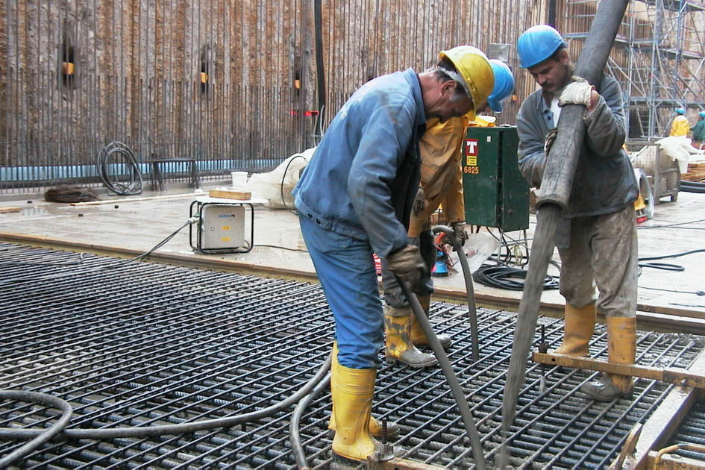
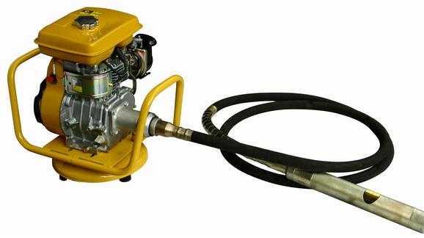
يمكن تصنيف الهزازات الى الانواع التالية
أ. الهزازات الداخلية (Internal vibrators) : تكون على شكل اسطوانة تحتوي على ثقل دوار لامركزي ، تغطس وقتيا في الخرسانة الطرية لتوليد قوى توافقية (harmonic forces) لذا تعرف بالهزازت الغاطسة(immersion vibrators) يصل الحد الاعلى للاهتزازات الترددية في هذه الهزازات الى حد 12000 دورة اهتزازية في الدقيقة والحد الادنى يتراوح بين 3500-5000 دورة اهتزازية في الدقيقة.

Slide 85
تجرى عملية الرص لكل 0.5-1 م (2-3 قدم) من الخرسانة ولمدة 5-30 ثانية وحسب قوام الخليط وقد تحتاج بعض الخلطات فترة دقيقتين تقريبا.
ان الانهاء الفعلي لعملية الرص يعتمد على مظهر الخرسانة والذي يجب ان يكون خاليا من الفجوات او يحتوي المزيد من المونة. ومن المفضل سحب الهزازة من الخرسانة بمعدل حوالي 80 مم \ ثانية (3 انج\ ثانية) بحيث يمتلأ الفراغ كليا ولا يحصر هواء في الداخل ، كما وانه من الضروري تغطيس الهزازة خلال العمق الكلي لطبقة الخرسانة الطرية الموضوعة حديثا والى الطبقة التي فيها اذا كانت لدنه وبذلك يمكن تجنب المستويات الضعيفة في طبقة اتصال الطبقتين والحصول على كتلة خرسانية واحدة .
وهذه الهزازات هي افضل انواع الهزازات المستعملة لرص الخرسانة وذلك لأنها تؤثر بصورة مباشرة على الخرسانة كما يمكن تحريكها بسهولة داخل الخرسانة لتوزيع الحركة الاهتزازية خلالها. وقد يصل القطر الاسطواني لهذه الهزازات الى حد 20 مم (4\3 انج) وبذلك يمكن استعمالها بسهولة في المقاطع الخرسانية الكثيفة التسليح.

Slide 86
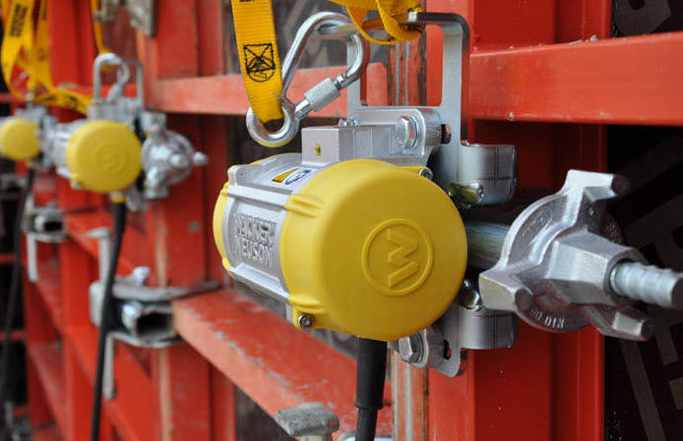
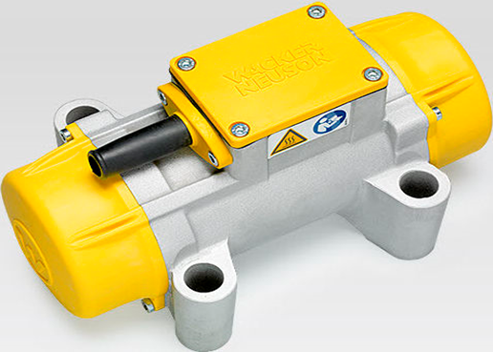
ب. الهزازت الخارجية (External Vibrators): تثبت هذه الهزازت باحكام على سطوح القوالب بواسطة ماسكات خاصة فتتم عملية الاهتزاز للقوالب والخرسانة سوية وذلك سيفقد جزء من الشغل المنجز اللازم للحصول على رص متكامل للخرسانة في رج جوانب القالب المثبت باحكام لمنع تسرب الماء الموجود بالخرسانة الى الخارج.

Slide 87
ان مبدأ الهزازات الخارجية مماثل للهزازات الداخلية ولكن الاهتزازات الترددية غالبا ما تتراوح بين 3000-6000 دورة اهتزازية في الدقيقة وقد تصل في بعض الهزازات الى 9000 دورة اهتزازية في الدقيقة.
تستعمل هذه الهزازات في عملية رص الوحدات الخرسانة المسبقة الصب (precast) او في رص المقاطع الخرسانية المصبوبة في الموقع والتي يكون عرضها او سمكها قليلا بحيث لا يمكن استعمال الهزازات الداخلية فيها. وعند استعمال الهزازات الخارجية يلزم صب الخرسانة بطبقات مناسبة العمق وذلك لصعوبة طرد الهواء من الطبقات الخرسانية السميكة العمق وكما يجب تبديل موقع الهزازة بين فترة واخرى لتوزيع الحركة الاهتزازية خلال الكتلة الخرسانية.

Slide 88
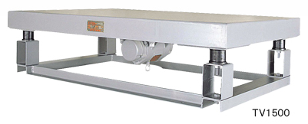
ج. المنضدة الهزازة (Vibrating Table): عند استعمال هذه الهزازة بوضع قوالب على سطحها لعكس الحالة عند استعمال الهزازة الخارجية حيث تثبت الهزازة على السطح الخارجي للقالب ، ولكن يتم ايضا رص الخرسانة والقالب معا وبذلك يفقد جزء من الشغل المفقود للحصول على رص كلي للخرسانة في رج القالب . تختلف حجوم مناضد الاهتزاز وتكون عادة مزودة باثقال لا مركزية يمكن ضبطها للتحكم في سرعتها وسعة ذبذبتها وتستخدم هذه المناضد في رص وحدات الخرسانة المسبقة اثناء انتاجها حيث تمتاز برص الخرسانة بصورة متجانسة.

Slide 89

2. اعادة رج الخرسانة (Revibration of Concrete)
من المعتاد ان ترص الخرسانة مباشرة بعد وضعها بالقالب كي يتم انهاء عملية الرص قبل تجمدها ومع ذلك فقد لوحظ بأن عملية اعادة الرج تقلل من التشققات الناتجة عن التسريب المتفاوت (differential settlement) للخرسانة الطرية والحاصل بسبب وجود المواد العائقة لعملية الترسيب كالحصى او حديد التسليح .
كما وتقلل من التأثيرات الداخلية الحاصلة نتيجة النضح كما وتؤدي الى تخفيف اجهادات الانكماش اللدن حول حبيبات الركام وبذلك يتم الحصول على تلاصق جيد بين مكونات الخرسانة من جهة وبين الخرسانة وحديد التسليح من جهة اخرى .
وقد بينت النتائج المختبرية بأنه يمكن اعادة رج الخرسانة الى حد حوالي 4 ساعات من وقت الخلط. كما انه وجد بأن اعادة رج الخرسانة بعد 1-2 ساعة من وضعها في القالب يؤدي الى زيادة مقاومتها للانضغاط بعمر28.

Slide 90
3. صناعة الخرسانة في الجو الحار (Concreting in Hot Weather)
تحصل هناك بعض المشاكل في تحضير الخرسانة في الجو الحار وتنشأ عن ارتفاع درجة حرارة الخرسانة وعن زيادة معدل سرعة تبخر الماء من الخرسانة الطرية وهذه المشاكل ترافق عملية خلط الخرسانة وصبها ومعالجتها.
ارتفاع درجة الحرارة تقلل من مقاومة الخرسانة المتصلبة
زيادة سرعة التجمد
زيادة سرعة تبخر الماء من الخرسانة الطرية يؤدي الى حصول التقلص اللدن وتشقق الخرسانة .
هناك عدد من الاجراءات العلاجية يمكن الاخذ بها:
فيمكن اولا تقليل محتوى الاسمنت بقدر الامكان في الخليط وذلك لتقليل حرارة الاماهة.
ويمكن تقليل درجة حرارة الخرسانة الطرية بتبريد واحد او اكثر من مكونات الخليط: على سبيل المثال ، استعمال الجليد عوضا عن جزء من ماء الخلط ولكن من الضروري صهر الجليد باجمعه قبل اكمال الخلط .
اما تبريد الركام فيكون اكثر صعوبة وذلك لان الحرارة النوعية (Specific heat) بالصخر تكون اقل تأثرا وعلى اية حال يلزم حفظ درجة حرارة الخرسانة التي تصب في الجو الحار الى اقل من 20 م.

Slide 91
4. انتاج الخرسانة في الجو البارد (Concreting in cold weather)
بصورة عامة، اذا منع انخفاض درجة الحرارة للخرسانة الى اقل من 4-3 م فوق درجة الانجماد، لمدة 4-3 ايام ، فانها ستقاوم الانجماد ويستمر تصلبها ولو بمعدل اقل من التصلب الاعتيادي ولكن عندما تكون درجة حرارة الهواء خلال صب الخرسانة اقل من 2م, فوق الانجماد , من الضروري اتخاذ الاحتياطات التالية لضمان الحصول على خرسانة مرضية .
ا- تسخين المواد لغرض اعطاء الخرسانة درجة حرارة ابتدائية قدرها 30م تقريبا واكثر بقليل عند استعمال الاسمنت البورتلاندي الاعتيادي واقل بقليل عند استعمال الاسمنت البورتلاندي السريع التصلب
Array-5
ب- استعمال الاسمنت البورتلاندي السريع التصلب والذي يكون معدل سرعة توليده للحرارة عاليا وبذلك يمكن السيطرة على درجة الحرارة الخرسانة في المراحل المبكرة بعد عملية الصب , حيث يحتوي هذا النوع من الاسمنت على نسبة عالية من (C₃S) و (C₃A) مقارنة بالاسمنت البورتلاندي الاعتيادي. كما ويمكن استعمال الخلطات الغنية بالاسمنت وذات نسبة ماء / اسمنت واطئة لنفس الغرض .
Move-6
Rotate-7
ج- عزل الخرسانة من الجو المحيط بها لغرض السيطرة على درجة الحرارة بعد عملية الصب بانشاء احاطات (enclosures) حولها وتجهيز مصدر حراري ضمن هذه الاحاطات .
Scale-8
د. استعمال السوائل المقاومة للتجمد (anti- freezing liquids) يمكن مسموحا فقط في الخرسانة غير المسلحة. واكثر هذه الانواع شيوعا هو كلوريد الكالسيوم حيث يستعمل 1 كغم منه لكل كيس من الاسمنت (50كغم) لغرض تعجيل عملية اماهة الاسمنت.

Slide 92
الاسبوع الحادي عشر والثاني عشر: ضخ الخرسانة، خواص الخرسانة في الضخ، الاجهزة المستخدمة في الضخ / الخرسانة الجاهزة الخلط: تعريفها، فوائدها واساليب انتاجها، الشاحنات الخلاطة والشاحنات الرجاجة.
صب الخرسانة من خلال انبوب الضخ

Slide 93
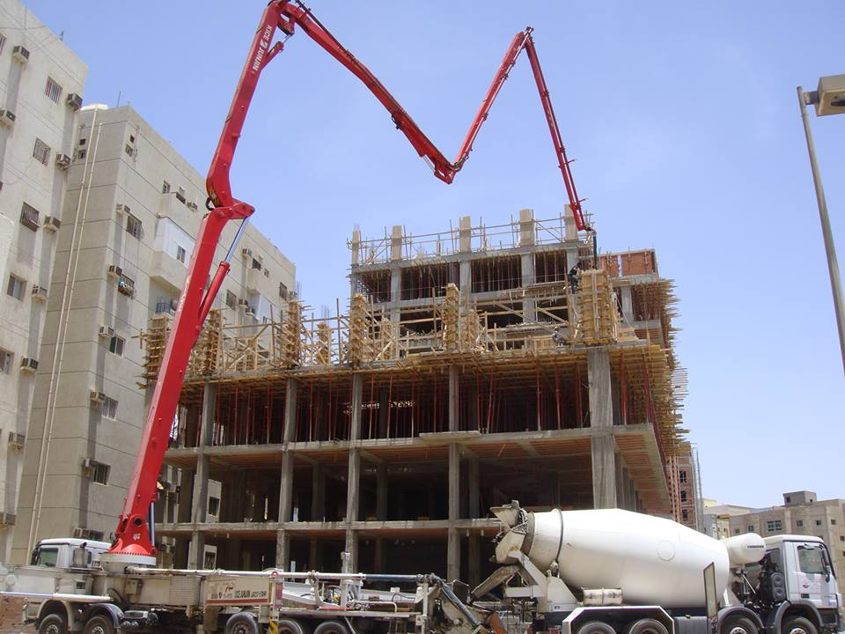

Slide 94
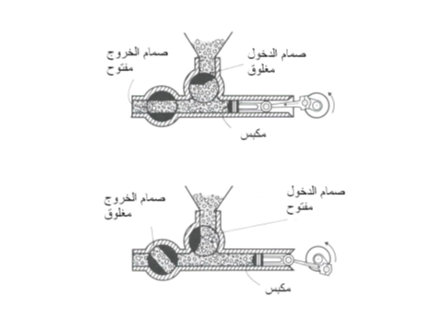
تعتبر طريقة نقل الخرسانة بالضخ من الطرق المستعملة بكثرة في نقل كميات كبيرة من الخرسانة من المصنع المركزي الى موقع الصب.
تتألف المضخة بصورة رئيسية من:
وعاء بشكل مخروط ناقص ، يتم تفريغ الخرسانة فيه بعد نقلها من الخلاطة
مكبس وانابيب اسطوانية لضخ الخرسانة مع صمام السحب الذي يسمح للخرسانة بالدخول في الاسطوانة لحين ملئها وعند الكبس يقفل صمام السحب ويفتح صمام الضغط لاخراج الخرسانة من خلاله.
وتستغرق فترة السحب والكبس حوالي 4/11 ثانية اي بمعدل 45 ضربة في الدقيقة ، وباستعمال هذه المضخة يمكن دفع الخرسانة الى حوالي 450 م (1,500 قدم) افقيا او 40 م (140 قدم) عموديا.
تكون المضخات المستعملة بمقاسات مختلفة وذات انابيب مختلفة الاقطار ولكن من اللازم ان لا يقل قطر الانبوب عند ثلاثة امثال المقاس الاقصى للركام.
وباستعمال مضخة كبس (piston pump)، قطر 220 مم (9 انج) يمكن ضخ 55 م³ (73 ياردة³) من الخرسانة في الساعة الواحدة.

Slide 95
عملية الضخ تكون اقتصادية فيم اذا تم الضخ بصورة مستمرة ولفترة طويلة وذلك لأنه في بدايتة كل فترة ضخ يلزم تمليط الانابيب بالملاط ، بمعدل حوالي 0.25 م³ لكل 100 م (1 ياردة³ لكل 1,000 قدم) لأنبوب قطره 150 مم (6 انج) وكذلك لأنه في نهاية العملية لابد من بذل جهود كبيرة لتنظيف الانابيب يجب الانتباه الى عدم استعمال انابيب الالمنيوم وذلك لان الالمنيوم يتفاعل مع قلويات الاسمنت ويولد غاز الهيدروجين الذي يسبب تكوين فجوات في داخل الخرسانة المتصلبة مؤديا الى نقصان مقاومتها.
ان الفوائد الرئيسية لضخ الخرسانة هي امكانية تجهيزها الى نقاط موزعة الى مساحات واسعة يصعب الحصول عليها بطرق اخرى وهذه الطريقة مفيدة بصورة خاصة في مواقع العمل المزدحمة او في تطبيقات خاصة مثل بطانات الانفاق (tunnel linings). وبضخ الخرسانة يمكن تجنب مناولتها حيث تتم عملية الضخ بنقل الخرسانة من الخلاطة الى موقعها في القالب وتنجز عملية الصب بمعدل مماثل لانتاج الخرسانة من الخلاطة. وفي الوقت الحاضر تنقل نسبة كبيرة من الخرسانة الجاهزة الخلط بطريقة الضخ.

Slide 96
ولغرض التمكن من ضخ الخرسانة يلزم ان يضخ الخليط لمتطلبات معينة:
واولها هو ان تكون الخرسانة مخلوطة بصورة تامة قبل تغذيتها في المضخة وفي بعض الاحيان يعاد خلطها في الوعاء الذي يكون بشكل مخروط ناقص بواسطة قضيب تقليب (stirring rod)
وبتعبير ادق ، لا يجوز ان يكون الخليط غير متجانس التكوين ، مبتلة جدا او جافا جدا اي ان قابلية تشغيله تكون حرجة فالهطول الذي يتراوح بين 40-100 مم (1 ½ -4 انج) او عامل الرص الذي تتراوح قيمته بين 0.95-0.9 يكون مفضلا ولكن بسبب الضخ يحصل رص جزئي للخرسانة وبذلك فان الهطول يقل في نقطة استلام الخرسانة بمقدار يتراوح بين 10 مم و25 مم (1/2 انج – 1 انج).
ومع ذلك تنقل الخلطات الفقيرة بالاسمنت (8:1) بعد اضافة عامل مساعد لتحسين قابلية التشغيل
ويعتبر عدم احتواء الخلطة على نسبة كافية من الرمل من العوامل التي تؤدي الى انسداد خط النقل وذلك لصعوبة تحريك الخلطة امام المكبس في خط النقل وكذلك فأن الخلطات التي لاتحتوي على نسبة كافية من الرمل تتماسك مع بعضها البعض وتحوله الى كتلة من الخرسانة داخل المكبس ويستدعي الامر تنظيفها باليد وفي بعض الاحيان تنسد الانابيب كليا او جزئيا وتعالج هذه الحالة اولا بالطرق على المواسير من الخارج في مكان الانسداد او يغير الانبوب المسدود اذا لم تجدي الطريقة السابقة.

Slide 97
الاسبوع الثالث عشر: مقاومة الخرسانة المتصلبة , طبيعة مقاومة الخرسانة , أنواع المقاومة
الاسبوع الرابع عشر: فحوصات مقاومة الخرسانة: فحص مقاومة الانضغاط , فحص مقاومة الشد )فحص الشد بالانحناء وفحص الشد بالانشطار(.
الاسبوع الخامس عشر: العوامل المؤثرة على مقاومة الخرسانة المتصلبة.
مقاومة الخرسانة strength of concrete
إن ﻣﻘﺎوﻣﺔ اﻟﻀﻐﻂ هي اهم ﺧﻮاص اﻟﺨﺮﺳﺎﻧﺔ اﻟﻤﺘﺼﻠﺪة ﻋﻠﻰ اﻹﻃﻼق وهي ﺗﻌﺒﺮ ﻋﻦ درﺟﺔ ﺟﻮدﺗﻬﺎ وصلاحيتها ، وﻣﻘﺎوﻣﺔ اﻟﻀﻐﻂ هي اﻟﻤﻘﺎوﻣﺔ اﻷم ﻟﻠﺨﺮﺳﺎﻧﺔ ﺣﻴﺚ أن ﻣﻌﻈﻢ اﻟﺨﻮاص واﻟﻤﻘﺎوﻣﺎت اﻷﺧﺮى ﻣﺜﻞ اﻟﺸﺪ و اﻻﻧﺤﻨﺎء واﻟﻘﺺ واﻟﺘﻤﺎﺳﻚ ﻣﻊ حديد اﻟﺘﺴﻠﻴﺢ ﺗﺘﺤﺴﻦ وتزيد بزيادة ﻣﻘﺎوﻣﺔ اﻟﻀﻐﻂ واﻟﻌﻜﺲ صحيح.
ﻟﺬﻟﻚ يجرى اﺧﺘﺒﺎر اﻟﻀﻐﻂ لغرض اﻟﺘﺤﻜﻢ ﻓﻰ ﺟﻮدة إﻧﺘﺎج اﻟﺨﺮﺳﺎﻧﺔ ﻓﻰ ﻣﻮﻗﻊ اﻟﻤﺸﺮوع كما يستخدم هذا اﻻﺧﺘﺒﺎر ﻓﻰ أﻏﺮاض اﻟﺘﺼﻤﻴﻢ اﻹﻧﺸﺎﺋﻰ لتحديد اﻟﻤﻘﺎوﻣﺔ اﻟﻤﻤﻴﺰة Characteristic Strength.
كما يفيد اﺧﺘﺒﺎر اﻟﻀﻐﻂ ﻓﻰ تحديد صلاحية الركام وﻣﺎء اﻟﺨﻠﻂ ﻟﻠﺘﻌﺮف ﻋﻠﻰ تأثير اﻟﺸﻮاﺋﺐ اﻟﺘﻰ ﻗﺪ ﺗﻮﺟﺪ بهما ﻋﻠﻰ ﻣﻘﺎوﻣﺔ اﻟﻀﻐﻂ ﻟﻠﺨﺮﺳﺎﻧﺔ. واﻟﻮاﻗﻊ ﺣﺎﻟﻴﺎً أن ﻣﻘﺎوﻣﺔ اﻟﻀﻐﻂ ﻟﺨﺮﺳﺎﻧﺔ اﻟﻤﻨﺸﺂت التقليدية ﺗﺘﺮاوح بين ٢٥٠ - ٣٥٠ كغم/ﺳﻢ٢ أﻣﺎ بالنسبة ﻟﻠﻤﻨﺸﺂت الخاصة واﻟﻮﺣﺪات سابقة اﻟﺘﺠﻬﻴﺰ ﻓﻤﻘﺎوﻣﺔ اﻟﻀﻐﻂ تزيد ﻋﻦ ذﻟﻚ وﺗﺼﻞ إﻟﻰ ٤٠٠ - ٥٠٠ كغم/ﺳﻢ٢ واﻟﻮﺣﺪات اﻟﺨﺮﺳﺎﻧﻴﺔ سابقة اﻹﺟﻬﺎد يجب أن ﺗﻜﻮن ذات ﻣﻘﺎوﻣﺔ ﻟﻠﻀﻐﻂ تزيد ﻋﻦ ٤٠٠ كغم/ﺳﻢ٢وﻗﺪ ﺗﺼﻞ إﻟﻰ ٦٠٠ كغم/ﺳﻢ٢.

Slide 98
العوامل المؤثرة على مقاومة الضغط:
تتأثر ﻣﻘﺎوﻣﺔ اﻟﻀﻐﻂ بعوامل عديدة وﻣﺘﻨﻮﻋﺔ يلخصها اﻟﺮﺳﻢ اﻟﺒﻴﺎﻧﻲ ﻓﻰ اربعة ﻣﺠﻤﻮﻋﺎت رﺋﻴﺴﻴﺔ هي:
1. اﻟﻤﻮاد اﻟﻤﻜﻮﻧﺔ وﻧﺴﺐ اﻟﺨﻠﻂ.
2. ﻃﺮق صناعة اﻟﺨﺮﺳﺎﻧﺔ ﻣﻦ ﺧﻠﻂ وﻧﻘﻞ وصب ورص.
3. ﻇﺮوف اﻟﻤﻌﺎﻟﺠﺔ.
4. اﻟﻌﻤﺮ وﻇﺮوف اﻻﺧﺘﺒﺎر.

Slide 99
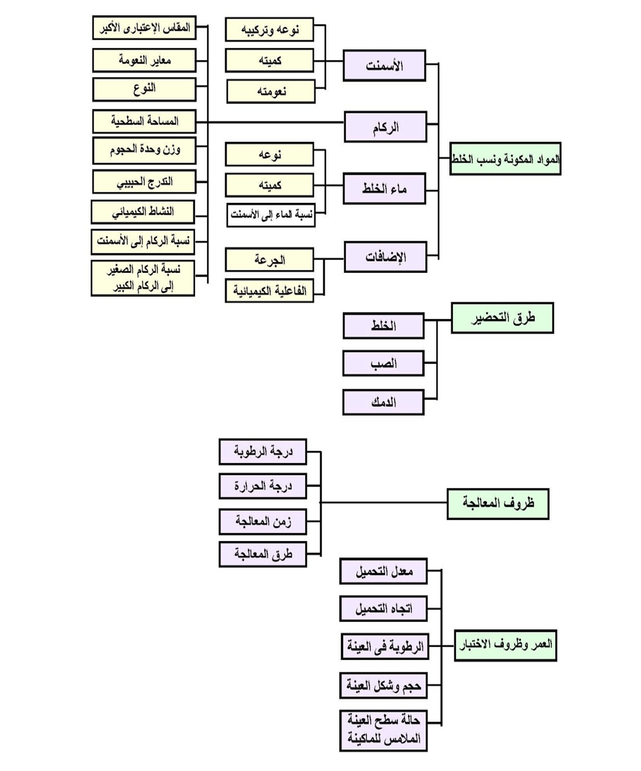

Slide 100
تأثير السمنت
الأسمنت هو المكون الرئيسي الفعال الذى تتوقف عليه مقاومة الخرسانة وأهم العوامل المؤثرة فى الأسمنت هى كميته ونعومته وتركيبه الكيميائي. فنجد أن مقاومة الخرسانة تزيد بزيادة محتوى الأسمنت وذلك حتى محتوى معين يقل عنده معدل الزيادة فى المقاومة ثم تتوقف الزيادة فى المقاومة بعد ذلك وربما تقل. وهذا المحتوى يختلف باختلاف نسب مكونات الخلطة وكذلك يتوقف على وجود أو عدم وجود إضافات كيمائية أو معدنية.
وعموماً فقد وجد أن المحتوى الأقصى للأسمنت الذى يعطى أعلى مقاومة ضغط للخرسانة يقع بين ٤٥٠ و ٥٥٠ كغم/م³. أما بالنسبة لنعومة الأسمنت فهي تؤثر تأثيراً كبيرا على مقاومة الخرسانة وخاصة فى الأعمار المبكرة حتى ٢٨ يوم بعد ذلك يقل معدل الزيادة فى المقاومة تدريجياً بتقدم عمر الخرسانة حتى يكاد ينعدم عند الأعمار المتأخرة جداً. والجدول التالي يبين الخواص المختلفة لانواع السمنت.

Slide 101
الخواص المختلفة لانواع السمنت

Slide 102
تأثير الركام:
الركام هو المادة المالئة بالخرسانة والتى يُفترض أنها خاملة كيميائيا. وعموماً فإن مقاومة الخرسانة تتوقف على التماسك بين العجينة الأسمنتية والركام المستخدم حيث ينبغي أن تغلف العجينة الأسمنتية بكفاءة أسطح الركام المستخدم ومن ثم نجد أن نوع الركام وشكله ونعومته ومساحته السطحية وطبيعة سطحه من العوامل الرئيسية التى تؤثر على مقاومة الخرسانة.
تأثير نوع الركام على مقاومة الضغط : نجد أن الحجر الجيري أو الدولوميت يعطي مقاومة اكبر من الحصى.
مقاومة الضغط تزيد بزيادة قيمة معاير النعومة للركام الشامل.

Slide 103
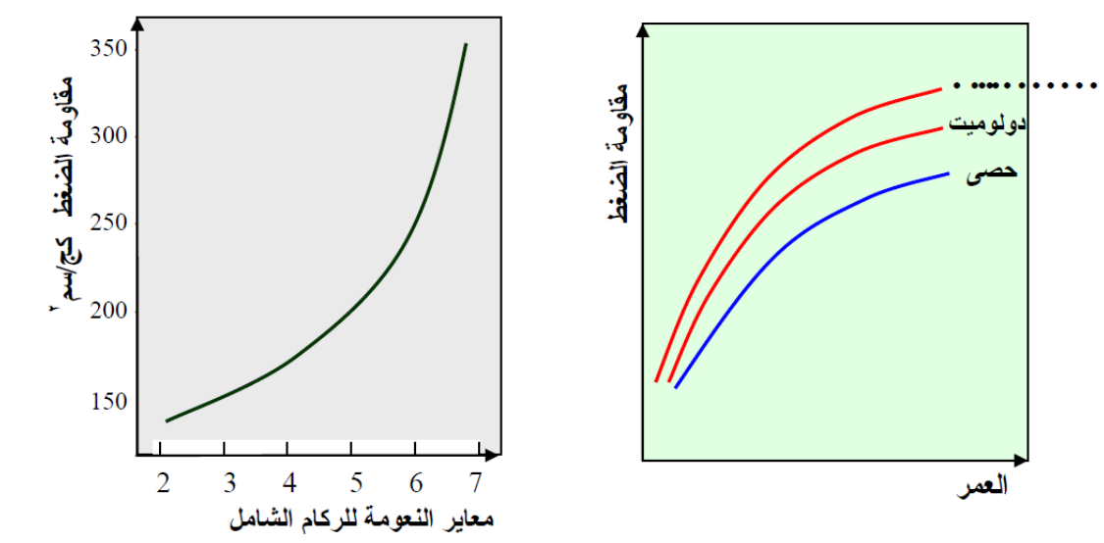

Slide 104
تأثير ماء الخلط وعملية الرص:
إن تأثير نسبة الماء إلى الأسمنتw/c هو بلا شك من أهم العوامل التى تؤثر ليس فقط على مقاومة الخرسانة Strength بل أيضاً على متانتها Durability. وعموماً فإن تقليل الماء فى الخلطة إلى درجة معينة هو أساس الحصول على الخرسانة عالية المقاومة High Strength Concrete أو الخرسانة عالية الاداء High Performance Concrete. وسوف يتم الحديث عن كيفية التحكم فى نسبة الماء فى الخرسانة باستخدام الإضافات.
ايضا وجد مقاومة الخرسانة تتأثر تأثراً كبيرا بدرجة الرص حيث أن الرص الغير جيد يؤدى إلى وجود فراغات هوائية فى الخرسانة تعمل على تقليل المقاومة وتدهور الخرسانة.

Slide 105
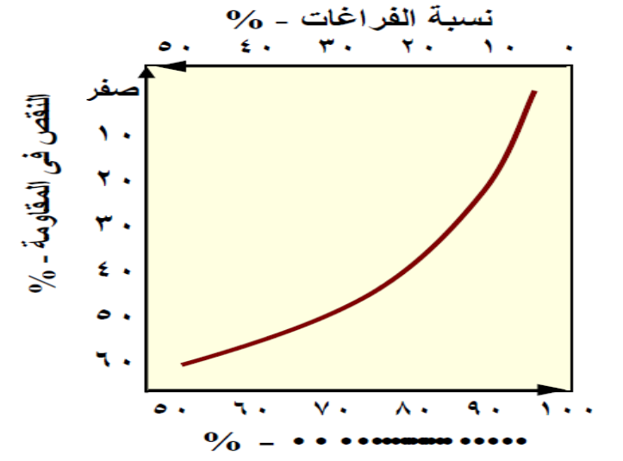
درجة الرص %

Slide 106
تأثير العمر والمعالجة:
إن زيادة مقاومة الخرسانة مع الزمن Strength Gain يتوقف بدرجة كبيرة على الظروف المحيطة بها وكذلك على ظروف المعالجة من حيث مدتها ودرجتي الرطوبة والحرارة. فكلما زادت فترة معالجة الخرسانة فى الرطوبة كلما زادت مقاومتها. كما أن الخرسانة المعالجة فى الهواء تظهر مقاومة أقل كثيرا من الخرسانة المعالجة تحت الماء.
إن الخرسانة المعالجة فى الهواء مع تعرضها لدورات الجفاف يقيد عملية الإماهة وربما يوقفها ومن ثَمَ تتوقف الزيادة فى المقاومة. ولقد أوضحت الاختبارات طويلة المدى على الخرسانة المعالجة فى الماء تحت درجة الحرارة العادية أن عملية الإماهة مستمرة حتى أعمار تصل سنوات عديدة ولكن بمعدل متناقص.
بالنسبة للعمر ينبغي اختبار الخرسانة بعد ٢٨ يوم حتى يتم التاكد تماماً من قيمة مقاومة الخرسانة الفعلية. وتجدر الإشارة أن اختبار الضغط بعد ٢٨ يوم لا يعطى قناعة تامة عن حقيقة مقاومة الضغط لبعض أنواع الخرسانة وخاصة تلك المحتوية على إضافات كيميائية مثل معجلات أو مؤخرات زمن التماسك وكذلك تلك المحتوية على مواد بوزولانية مثل غبار السيليكا وفى هذه الحالة ينبغي قياس المقاومة بعد ٥٦ يوم أو ٩٠ يوم على الأقل وذلك حتى تعطى صورة حقيقية عن المقاومة.

Slide 107
الجدول يبين قيم استرشادية لنسبة مقاومة الضغط في اعمار مختلفة

Slide 108
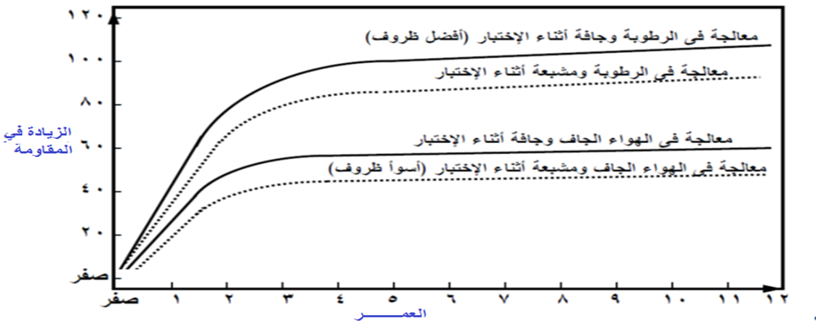
معدل زيادة مقاومة الخرسانة مع الزمن في ظروف معالجة مختلفة

Slide 109
تاثير شكل العينات على مقاومة الضغط:
هناك ثلاثة أشكال شائعة للعينات الخرسانية التى تستخدم فى اختبار الضغط وهى: المكعبة والاسطوانية و المنشورية وقد لوحظ مختبريا أن المقاومة المقاسة لخلطة معينة من الخرسانة تختلف باختلاف شكل العينات المختبرة. كما دلت التجارب على أنه لنفس الشكل من العينات تختلف المقاومة المقاسة مختبريا باختلاف مقاس العينات المختبرة.
ولهذا تم اختيار المكعب القياسي 15×15×15 سم كاساس للمقارنة.
الاشكال المختلفة من العينات الخرسانية المستخدمة في الضغط

Slide 110
قيم استرشادية لمعامل التصحيح لنتائج مقاومة الضغط

Slide 111
فحص مقاومة الانضغاط: compressive strength test
يجرى إﺧﺘﺒﺎر تحديد ﻣﻘﺎوﻣﺔ اﻟﻀﻐﻂ ﻟﻠﺨﺮﺳﺎﻧﺔ اﻟﻤﺘﺼﻠﺪة ﻋﺎدة بعد ﻣﺮور ٢٨ يوما ﻋﻠﻰ صب اﻟﻌﻴﻨﺎت وﻓﻰ بعض اﻷﺣﻴﺎن بعد ٧ ايام أو بعد ﻓﺘﺮة أﺧﺮى ﺣﺴﺐ اﻟﺤﺎﺟﺔ.
ﻋﻴﻨﺎت اﻻﺧﺘﺒﺎر
ﺗﻜﻮن ﻋﻴﻨﺔ اﻹﺧﺘﺒﺎر بشكل ﻣﻜﻌﺐ ﻃﻮل ضلعه ١٥٫٨ ﺳﻢ أى ﻣﺴﺎﺣﺔ اﻟﻮﺟﻪ = ٢٥٠ ﺳﻢ٢ أو ﻣﻜﻌﺐ ﻃﻮل ضلعه ١٥ ﺳﻢ أو إﺳﻄﻮاﻧﺔ قطرها ١٥ ﺳﻢ وإرﺗﻔﺎﻋﻬﺎ ٣٠ ﺳﻢ.
طريقة إﺟﺮاء اﻻﺧﺘﺒﺎر:
ﺗﻮزن اﻟﻜﻤﻴﺎت اﻟﻼزﻣﺔ ﻣﻦ اﻷﺳﻤﻨﺖ والركام اﻟﺼﻐﻴﺮ والركام اﻟﻜﺒﻴﺮ واﻟﻤﺎء ويرعى ﻋﻨﺪ ﺣﺴﺎب اﻟﻮزن أن تزيد كمية اﻟﺨﺮﺳﺎﻧﺔ اﻟﻤﺨﻠﻮﻃﺔ ﻋﻦ اﻟﺨﺮﺳﺎﻧﺔ اﻟﻼزﻣﺔ ﻟﻤﻞء اﻟﻘﻮاﻟﺐ بحوالي ١٥% وذﻟﻚ لتعويض أى ﻓﻘﺪ يحدث اثناء العملية.

Slide 112
يعد ﻗﺎﻟﺐ اﻹﺧﺘﺒﺎر وتغطى أوﺟﻪ اﻟﻘﺎﻟﺐ اﻟﺪاﺧﻠﻴﺔ بطبقة رﻗﻴﻘﺔ ﻣﻦ الزيت اﻟﺨﻔﻴﻒ. ﺗﺨﻠﻂ ﻣﻜﻮﻧﺎت اﻟﺨﺮﺳﺎﻧﺔ إﻣﺎ ﻣﻴﻜﺎﻧﻴﻜﻴﺎً أو يدويا ﺧﻠﻄﺎً ﺟﻴﺪاً ﺣﺘﻰ يصبح ﻟﻮﻧﻬﺎ ﻣﺘﺠﺎﻧﺲ.
بمجرد اﻹﻧﺘﻬﺎء ﻣﻦ اﻟﺨﻠﻂ تجرى إﺧﺘﺒﺎرات اﻟﻘﻮام (الهطول مثلا) وأى إﺧﺘﺒﺎرات أﺧﺮى ﺗﻜﻮن مطلوبة ﻣﺜﻞ إﺧﺘﺒﺎرات القابلية ﻟﻠﺘﺸﻐﻴﻞ (عامل الرص او في بي) أو إﺧﺘﺒﺎر تحديد ﻧﺴﺒﺔ اﻟﻬﻮاء ﻓﻰ اﻟﺨﻠﻄﺔ.
بعد إﺧﺘﺒﺎرات اﻟﺨﺮﺳﺎﻧﺔ اﻟﻄﺎزﺟﺔ يملأ اﻟﻘﺎﻟﺐ مباشرة بالخرسانة ﻋﻠﻰ ٣ ﻃﺒﻘﺎت وترص كل ﻃﺒﻘﺔ إﻣﺎ بماكنة أو يدويا ﺣﺘﻰ ﺗﺪﻣﻚ اﻟﺨﺮﺳﺎﻧﺔ دﻣﻜﺎً ﺗﺎﻣﺎً دون ﺣﺪوث إﻧﻔﺼﺎل حبيبي.
تغطى اﻟﻘﻮاﻟﺐ بعد صبها مباشرة وتوضع ﻓﻰ ﻣﻜﺎن درﺟﺔ ﺣﺮارﺗﻪ ١٥ إﻟﻰ ٢٠ درﺟﺔ مئوية ﻟﻔﺘﺮة ٢٤ ﺳﺎﻋﺔ ويلاحظ أن ﻻ ﺗﺘﻌﺮض ﻷى اهتزاز.
ترمزاﻟﻌﻴﻨﺎت اﻟﺨﺮﺳﺎﻧﻴﺔ بعد ذﻟﻚ ثم ﺗﻔﻚ ﻣﻦ اﻟﻘﻮاﻟﺐ وتغمر ﻓﻰ اﻟﺤﺎل ﻓﻰ ﻣﺎء ﻧﻘﻰ درﺟﺔ ﺣﺮارﺗﻪ ﺣﻮاﻟﻰ ١٥ - ٢٠ درﺟﺔ مئوية تترك ﺣﺘﻰ وﻗﺖ اﻹﺧﺘﺒﺎر ويفضل ﺗﺮك ﻣﺴﺎﻓﺎت بينها ﻓﻰ أﺣﻮاض اﻟﻤﻌﺎﻟﺠﺔ كما ينصح بعدم وضع اﻟﻤﻜﻌﺒﺎت ﻓﻮق بعضها.

Slide 113
تختبراﻟﻌﻴﻨﺔ بوضعها بماكينة اﻹﺧﺘﺒﺎر ﺣﻴﺚ يكون محورها ﻣﻨﻄﺒﻘﺎً ﻣﻊ ﻣﺤﻮر رأس الماكينة وﻓﻰ ﺣﺎﻟﺔ اﻟﻌﻴﻨﺔ المكعب يلزم أن يكون وﺟﻬﻰ اﻟﻌﻴﻨﺔ اﻟﻤﻼﻣﺴﻴﻦ ﻟﺴﻄﺤﻰ رأس الماكينة هما اﻟﻮﺟﻬﻴﻦ المقابلين ﻟﻠﺴﻄﺢ اﻟﺪاﺧﻠﻰ ﻟﻠﻘﺎﻟﺐ اﻟﻤﻌﺪﻧﻰ ﻟﻀﻤﺎن اﺳﺘﻮاﺋﻬﻤﺎ وتوازيهما. أﻣﺎ ﻓﻰ ﺣﺎﻟﺔ اﻟﻌﻴﻨﺔ اﻹﺳﻄﻮاﻧﻴﺔ ﻓﻴﻠﺰم ﻋﻤﻞ ﻣﺨﺪة Capping ﻟﺴﻄﺢ كل ﻣﻦ نهايتي اﻹﺳﻄﻮاﻧﺔ بطريقة ﺗﺠﻌﻞ ﺳﻄﺢ النهايتين مستويين ومتوازيين.
ﺗﻌﺮض اﻟﻌﻴﻨﺔ ﻟﺤﻤﻞ ضغط ﻣﺤﻮرى ﺏﻤﻌﺪل ﺣﻮاﻟﻰ ١٤٠ كغم/ﺳﻢ٢/دﻗﻴﻘﺔ ﺣﺘﻰ اﻟﻜﺴﺮ وﺗﺪون اﻟﻨﺘﺎﺋﺞ ﻓﻰ ﺟﺪول.

Slide 114
مقاومة الشد tensile strength
العلاقة بين مقاومتي الضغط والشد
تتحمل الخرسانة العادية المتصلدة مقاومة الضغط بدرجة كبيرة ولذلك يجرى تصميم الخرسانة باعتبارها تقاوم إجهادات الضغط أساساً أما بالنسبة لمقاومتها لقوى الشد (سواء المباشر أو غير المباشر) فإنها تعتبر ضعيفة المقاومة للشد إذا ما قورنت بمقاومتها للضغط ويرجع هذا لكونها مادة قصفية ومع ذلك اهتم الباحثون بمقاومة الشد في الخرسانة لأن حدوث معظم التشققات والشروخ فيها ناتج عن صغر مقاومتها للشد.
ومقاومة الشد في الخرسانة تتراوح ما بين 7 % إلى 14 % من مقاومتها للضغط أى بنسبة متوسطة قدرها 10 % وتختلف هذه النسبة تبعاً لعمر الخرسانة. كذلك تعتمد هذه النسبة على رتبة الخرسانة. ويلاحظ أنه كلما زادت مقاومة الخرسانة للضغط كلما قلت الزيادة النسبية لمقاومة الشد إلى أن تصل مقاومة الضغط إلى حوالي 800 كغم/سم² عندها تصل مقاومة الشد إلى أقصى قيمة لها والتي تتراوح من 60 إلى 70 كغم/سم².
ﺗﻌﺘﺒﺮ اﻟﺨﺮﺳﺎﻧﺔ ﻣﺎدة ﻗﺼﻔﯿﺔ (brittle)
اﻟﻤﺎدة اﻟﻘﺼﻔﯿﺔ : وھﻲ اﻟﻤﺎدة اﻟﺘﻲ ﺗﻔﺸﻞ ﻋﻨﺪ تسليط الاحمال ﻋﻠﯿﮭﺎ ﺑﺪون اﻧﻔﻌﺎل (ﻗﻠﯿﻠﺔ اﻻﻧﻔﻌﺎل)

Slide 115
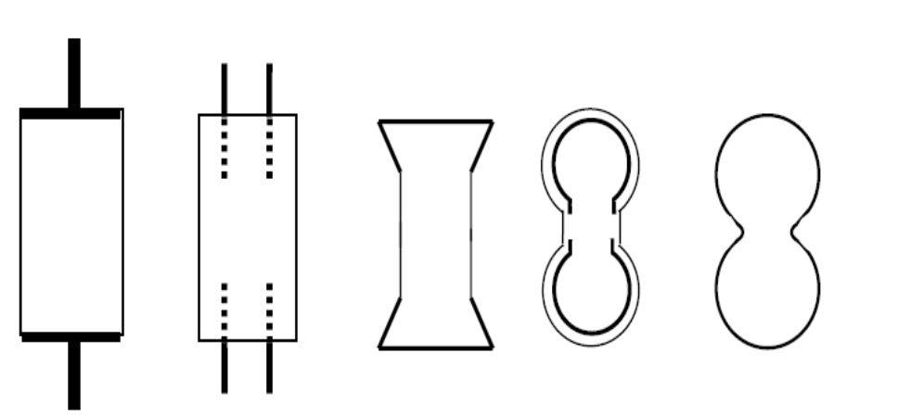
ﻃﺮﻕ ﺇﺧﺘﺒﺎﺭ ﻣﻘﺎﻭﻣﺔ ﺍﻟﺸﺪ ﻟﻠﺨﺮﺳﺎنة:
يمكن ﺗﻌﻴﻴﻦ ﻣﻘﺎوﻣﺔ اﻟﺸﺪ ﻓﻰ اﻟﺨﺮﺳﺎﻧﺔ بعد ٧ ايام أو ٢٨ يوم أو أى ﻣﺪة أﺧﺮى بطرق مباشرة وﻏﻴﺮ مباشرة كما يلي:
اولا: اختبار الشد المباشر direct tensile strength
ﺗﻄﻮرت اشكال اﻟﻌﻴﻨﺎت اﻟﺨﺮﺳﺎﻧﻴﺔ ﻓﻰ إﺧﺘﺒﺎر اﻟﺸﺪ المباشر ﺗﺤﻀﺮهذه اﻟﻌﻴﻨﺎت ﻟﻺﺧﺘﺒﺎر بأجراء ﻋﻤﻠﻴﺎت اﻟﺨﻠﻂ واﻟﺼﺐ واﻟﺪﻣﻚ واﻟﻤﻌﺎﻟﺠﺔ بنفس الطريقة السابق ذكرها ﻓﻰ إﺧﺘﺒﺎر اﻟﻀﻐﻂ.
يجرى اﻹﺧﺘﺒﺎر بمسك اﻟﻌﻴﻨﺔ ﻋﻨﺪ نهايتها بماكينة اﻹﺧﺘﺒﺎر والتاثير بحمل اﻟﺸﺪ تدريجيا وببطء ويعين اﻟﺤﻤﻞ اﻟﻤﺴﺒﺐ ﻟﻜﺴﺮ اﻟﻌﻴﻨﺔ ﺣﻴﺚ ﺗﻨﻜﺴﺮ ﻣﻌﻈﻤﻬﺎ ﻓﻰ اﻟﻤﻨﺘﺼﻒ وﺗﺤﺴﺐ ﻣﻘﺎوﻣﺔ اﻟﺸﺪ ﻓﻰ هذه اﻟﺤﺎﻟﺔ بقسمة اﻟﺤﻤﻞ اﻷﻗﺼﻰ ﻋﻠﻰ ﻣﺴﺎﺣﺔ ﻣﻘﻄﻊ اﻟﻌﻴﻨﺔ.
مقاومة الشد المباشر = الحمل الاقصى / مساحة المقطع = $\frac{Pmax}{A}$ = كغم/سم²
اشكال العينات المستخدمة في اختبار الشد المباشر

Slide 116
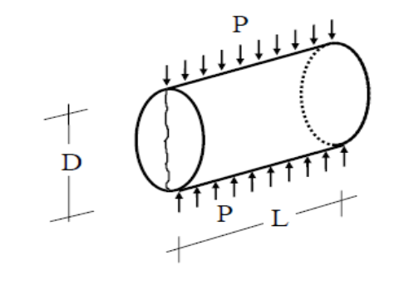
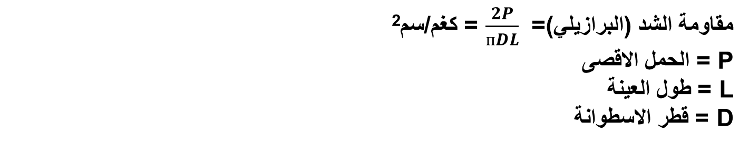
ونظﺮاً لصعوبة إﺟﺮاء إﺧﺘﺒﺎر اﻟﺸﺪ المباشر ﻧﺘﻴﺠﺔ الصعوبة اﻟﻨﺴﺒﻴﺔ ﻓﻰ صب و ﻓﻚ ﻋﻴﻨﺔ اﻹﺧﺘﺒﺎر وﻧﻈﺮاً ﻟﻮﺟﻮد إﺟﻬﺎدات ضغط مركزة بين كلابات اﻟﺘﺜﺒﻴﺖ وﻋﻴﻨﺔ اﻹﺧﺘﺒﺎر وكذلك إﺣﺘﻤﺎل ﻋﺪم مركزية ﺣﻤﻞ اﻟﺸﺪ ﻓﺈﻧﻪ يتم اﻟﻠﺠﻮء إﻟﻰ ﻃﺮق ﻏﻴﺮ مباشرة ﻟﻘﻴﺎس ﻣﻘﺎوﻣﺔ الشد:
ثانيا: اختبار الشد غير المباشر Indirect tensile strength
ﻋﻴﻨﺔ اﻻﺧﺘﺒﺎر اﻟﻘﻴﺎﺳﻴﺔ ﻋﺒﺎرة ﻋﻦ إﺳﻄﻮاﻧﺔ ﺧﺮﺳﺎﻧﻴﺔ قطرها ١٥ ﺳﻢ وﻃﻮﻟﻬﺎ ٣٠ ﺳﻢ ﺣﻴﺚ توضع هذه اﻹﺳﻄﻮاﻧﺔ بين رأﺳﻰ ماكنة اﻹﺧﺘﺒﺎر ﻓﻰ وضع أﻓﻘﻰ وﻋﻠﻰ ﺟﺎﻧﺒﻴﻬﺎ ﺏﻴﻦ شريحتين ﻣﻦ اﻟﺨﺸﺐ أو اﻟﻤﻄﺎط بعرض ٢ ﺳﻢ ويعين ﺣﻤﻞ اﻟﻀﻐﻂ اﻟﻤﺴﺒﺐ ﻟﻜﺴﺮ اﻟﻌﻴﻨﺔ وﻋﻨﺪ انهيارها يسجل اﻟﺤﻤﻞ اﻷﻗﺼﻰ.
مقاومة الشد (البرازيلي)= $\frac{2P}{ᴨDL}$ = كغم/سم²
P = الحمل الاقصى
L = طول العينة
D = قطر الاسطوانة

Slide 117
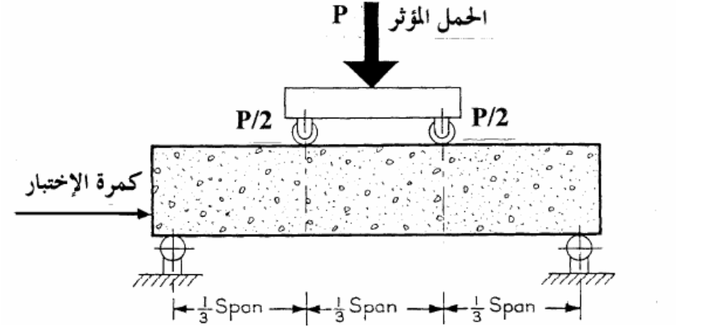
مقاومة الانحناء: Flexural strength
عندما تتعرض عتبة خرسانية للانحناء فإنه يمكن حساب مقاومة الانحناء (التي تعتبر أيضاً مقياساً لمقاومة الشد غير المباشر) وتسمى معاير الكسر في الانحناء وتتراوح قيم إجهادات معاير الكسر في الانحناء بين 12 % - 20 % من مقاومة الضغط.
وبالتالى فإن مقاومة الانحناء تزيد عن مقاومة الشد للخرسانة بنسبة من 60 إلى 100 %. وعموماً تؤخذ مقاومة الشد للخرسانة مساوية ل 60 % من قيمة مقاومة الانحناء. ومن ذلك يتضح أن مقاومة الانحناء تزيد عن مقاومة الشد بحوالي 40 %. ويجرى اختبار الانحناء لتعيين مقاومة الخرسانة المتصلدة للانحناء ودراسة سلوك الاعتاب الخرسانية عند تعرضها لأحمال انحناء وكذلك شكل الكسر الناتج عن انهيار هذه العتبات.

Slide 119
مقاومة القص :Shear strength
قوى القص المباشرة هي قوتين متساويتين ومتوازيتين تؤثران على مستويين على مسافة صغيرة جداً من بعضهما. تكون دائما مصحوبة بعزم انحناء أى بإجهادات شد وضغط لذلك فمن النادر إجراء اختبار مقاومة القص المباشر للخرسانة وخصوصاً أنه في استعمالات الخرسانة نادراً ما تتعرض للقص الخالص وإنما تتعرض للقص المصحوب بانحناء. ولقد وجد أن مقاومة القص في الخرسانة أكبر من مقاومتها للشد بحوالي 20 إلى 30 % أى أنها حوالي 10 إلى 12 % من مقاومة الضغط.

Slide 120
مقاومة التماسك Bond strength
ﻣﻘﺎوﻣﺔ اﻟﺘﻤﺎﺳﻚ هي ﻣﻘﺎوﻣﺔ اﻟﺨﺮﺳﺎﻧﺔ ﻹﻧﺰﻻق حديد اﻟﺘﺴﻠﻴﺢ اﻟﻤﻠﺘﺼﻖ بها واﻟﻤﻮﺟﻮد بداخلها ويعتبر ﺗﻤﺎﺳﻚ الحديد ﻣﻊ اﻟﺨﺮﺳﺎﻧﺔ هو أﺳﺎس ﻓﻜﺮة اﻟﺘﺼﻤﻴﻢ اﻹﻧﺸﺎﺋﻰ ﻟﻸﻋﻀﺎء اﻹﻧﺸﺎﺋﻴﺔ ﻣﻦ اﻟﺨﺮﺳﺎﻧﺔ اﻟﻤﺴﻠﺤﺔ ويتم هذا اﻟﺘﻤﺎﺳﻚ بواسطة:
الالتصاق مع الخرسانة Adhesion
قوى الاحتكاك بين حديد التسليح والخرسانة Friction
التحميل على النتوءات البارزة في حديد التسليح Bearing
وﺗﻌﺘﻤﺪ ﻣﻘﺎوﻣﺔ اﻟﺘﻤﺎﺳﻚ ﻋﻠﻰ كل ﻣﻦ ﺧﻮاص اﻟﺨﺮﺳﺎﻧﺔ وﺧﻮاص الحديد وكذلك ﻋﻠﻰ ﻣﺴﺎﺣﺔ اﻟﺘﻼﻣﺲ بينهما.
وﻣﻦ البديهي أن ﺗﻜﻮن ﻣﻘﺎوﻣﺔ اﻟﺘﻤﺎﺳﻚ اكبر ﻓﻰ ﺣﺎﻟﺔ القضبان ذات اﻟﻨﺘﻮءات ﻋﻨﻬﺎ ﻓﻰ ﺣﺎﻟﺔ القضبان اﻟﻤﻠﺴﺎء.

Slide 121
وﺗﺘﺮاوح ﻣﻘﺎوﻣﺔ اﻟﺘﻤﺎﺳﻚ ﻣﻦ ٢٥ إﻟﻰ ٤٥ كغم/ﺳﻢ٢ وذﻟﻚ ﻓﻰ ﺣﺎﻟﺔ اﻟﺨﺮﺳﺎﻧﺔ ذات اﻟﻤﻘﺎوﻣﺔ العادية ≅ ٢٥٠ كغم/ﺳﻢ٢ أﻣﺎ ﻓﻰ ﺣﺎﻟﺔ اﻟﺨﺮﺳﺎﻧﺔ ﻋﺎﻟﻴﺔ اﻟﻤﻘﺎوﻣﺔ ﻓﺈن ﻣﻘﺎوﻣﺔ اﻟﺘﻤﺎﺳﻚ ﻗﺪ ﺗﺼﻞ إﻟﻰ ٨٠ كغم/ﺳﻢ٢ أو اكثر. ويجرى إﺧﺘﺒﺎرﺗﻌﻴﻴﻦ ﻣﻘﺎوﻣﺔ اﻟﺘﻤﺎﺳﻚ بين اﻟﺨﺮﺳﺎﻧﺔ وحديد اﻟﺘﺴﻠﻴﺢ وذﻟﻚ بتحديد اﻟﺤﻤﻞ اﻟﻤﺴﺒﺐ ﻹﻧﻬﻴﺎر وإﻧﺰﻻق قضيب حديد اﻟﺘﺴﻠﻴﺢ داﺧﻞ اﻟﺨﺮﺳﺎﻧﺔ. وﺗﻮﺟﺪ إﺧﺘﺒﺎرات عديدة ﻟﺘﻌﻴﻴﻦ ﻣﻘﺎوﻣﺔ اﻟﺘﻤﺎﺳﻚ ﺗﺨﺘﻠﻒ ﻋﻦ بعضهما ﻓﻰ كيفية ﺗﺤﻤﻴﻞ قضيب حديد اﻟﺘﺴﻠﻴﺢ.من الاختبارات المستعملة لقياس الارتباط هو اختبار الاقتلاع حيث يتم سحب فولاذ التسليح من مكعب الخرسانة.

Slide 122

الاسبوع السادس عشر: انكماش الخرسانة: انكماش الجفاف، الانكماش المتباين، انكماش الكربنة.
ماهي ظاهرة انكماش الخرسانة Shrinkage وكيف يعبر عنها؟
انكماش الخرسانة هو نقصان ابعادها (حجمها) سواءا كانت طرية او متصلبة، السبب الرئيسي في ذلك هو فقدان الماء من جسم الخرسانة.
يطلق تعبير الانكماش اللدن (Plastic shrinkage) على انكماش الخرسانة الطرية ومصطلح الانكماش (Shrinkage) بصورة عامة على انكماش الخرسانة المتصلبة.
انكماش الخرسانة المتصلبة عدة انواع اهمها واكبرها قيمة هو انكماش الجفاف (Draying shrinkage) وسببه فقدان الخرسانة لماء الجل.
نوع اخر هو انكماش التكربن (Carbonation shrinkage) ويحدث بسبب تفاعل احد نواتج اماهة السمنت والذي هو النوره Ca(OH)₂ مع ثاني اوكسيد الكاربون الموجود في الجو:
$$Ca{(OH)}_{2}+{CO}_{2}→Ca{CO}_{3}+H_{2}O$$
نوع ثالث من الانكماش يسمى الانكماش الذاتي (Autogenous shrinkage) بسبب جفاف ماء الخلطة بسبب استهلاكه بعملية تفاعل او اماهة السمنت. يحدث في حالة عدم وجود مصدر خارجي للماء كما في حالة الاجزاء الداخلية في الخرسانة الضخمة (الكتلية).

Slide 123
الانكماش اللدن Plastic Shrinkage
ماهو انكماش الخرسانة اللدن، ماهي اسبابه وتأثيراته السلبية؟
يحدث الانكماش اللدن في الخرسانة الطرية بسبب فقدانها للماء بالتبخر من سطحها العلوي بالدرجة الرئيسة، وقد يحدث بسبب امتصاص القوالب او طبقة التربة (تحت الاساس) للماء في الخرسانة الطرية، تكون الفراغات بين المواد الصلبة مملوؤة بالكامل بالماء وعندما تتم ازالة هذا الماء بفعل التبخر او الامتصاص يزداد شده السطحي مسببا انكماش ملاط السمنت باستمرار ازالة الماء تزداد اجهادات الشد في الخرسانة الطرية لحين الوصول الى الاجهاد الذي يسبب تشققها.
بما ان السبب الرئيسي لحدوث الانكماش اللدن في الخرسانة هو تبخر الماء من سطحها، لذلك يجب اخذ الاحتياطات للحد من تبخر الماء بحيث لايتجاوز معدل تبخر الماء 1 كغم/م² ساعه. ان التشققات الناجمة عن الانكماش اللدن عادة ماتكون بعمق لايتجاوز 50 مم الا انها تكون عبارة عن نقاط ضعف في الخرسانة قد تنمو او تمتد لاحقا الى عمق او سمك المقطع الخرساني بكامله بعد تصلب الخرسانة بسبب نقصان ابعادها بفعل انكماش الجفاف او التغيرات البعدية الحرارية للخرسانة.

Slide 124
ميكانيكية حدوث الانكماش

Slide 125
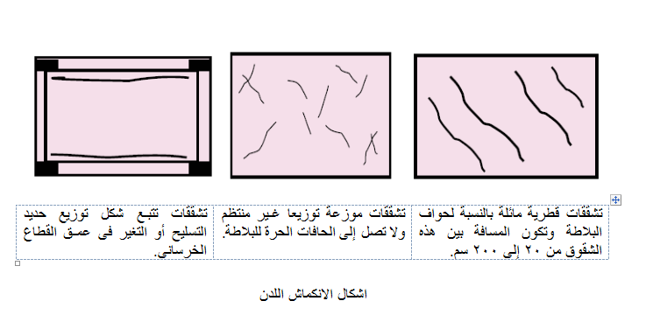

Slide 126
الانكماش الذاتي Autogenous Shrinkage
ماهو المقصود بالانكماش الذاتي في الخرسانة؟
الانكماش الذاتي هو نقصان ابعاد الخرسانة بسبب استنفاذ الماء الموجود في مسامات الخرسانة بعملية اماهة السمنت. ان تاثير هذا النوع من الانكماش قليل بسبب اضافة او تعويض الماء المتبخر بماء الانضاج عدا الاجزاء الداخلية في الخرسانة الكتلية (Mass concrete) والتي لايصلها ماء الانضاج.
انكماش الجفاف Draying Shrinkage
كيف يحدث انكماش الجفاف في الخرسانة؟
يحدث انكماش الجفاف في الخرسانة المتصلبة بفعل فقدانها للماء من المسامات الشعرية ومسامات الجل حيث بفقدان الماء يزاد الشد السطحي مؤديا الى انكماش الخرسانة. ان هذا النوع من الانكماش هو الاكبر قيمة والاكثر تأثيرا من انواع الانكماش الاخرى. يتم استعادة جزء من هذا الانكماش باعادة ترطيب الخرسانة.

Slide 127
العوامل التي تؤثر على انكماش الجفاف
1. محتوى السمنت وماء الخلط بزيادتهما يزداد الانكماش.
2. نوع ونعومة السمنت: يزداد الانكماش لعجينة السمنت بزيادة نعومته ونقصان نسب Mgo, C₂S, C₃S الا ان تاثير ذلك في الخرسانة يكون اقل وضوحاً.
3. نوع وتدرج الركام: بزيادة قوة الركام يقل الانكماش وبزيادة المقاس الاقصى للركام الخشن ايضا يقل الانكماش.
4. المضافات: يختلف تأثير المضافات على الانكماش باختلاف تاثيرها الكيميائي، لكن بشكل عام المضافات التي تقلل من كمية ماء الخلط فانها تقلل الانكماش.
5. الرطوبة ودرجة الحرارة يزداد الانكماش بارتفاع درجة حرارة الجو وانخفاض رطوبته.
6. ابعاد النموذج: يقل الانكماش بزيادة ابعاد النموذج.
انكماش التكربن (Carbonation Shrinkage)
يحدث بسبب وجود غاز ثاني اوكسيد الكاربون في الجو بنسبة 0.04 هذه النسبة كافية لحدوث تفاعل مع النورة المتحررة من السمنت مكونة كاربونات الكالسيوم ومسببة انكماش الخرسانة. ان حدوث هذا التفاعل بشكل رئيسي يعتمد على نسبة الرطوبة في الجو.

Slide 128
ماهو المقصود بزحف الخرسانة
يعرف زحف الخرسانة بأنه الزيادة في انفعال الخرسانة تحت تأثير حمل ثابت مسلط خلال فترة زمنية محددة. يستبعد من ذلك الانفعالات الناجمة عن تاثيرات اخرى مثل الانكماش بالجفاف والانتفاخ بالترطيب والتمدد والتقلص الحراري. بازالة الحمل المسلط يتم استعادة جزء فقط من هذا الانفعال تدريجيا.

Slide 129
الاضافات Admixtures
تعريف: اﻹﺿﺎﻓﺎت هي ﻣﻮاد ﻏﻴﺮ الركام واﻷﺳﻤﻨﺖ واﻟﻤﺎء ﺗﻀﺎف إﻟﻰ اﻟﺨﻠﻄﺔ اﻟﺨﺮﺳﺎﻧﻴﺔ أﺛﻨﺎء ﻋﻤﻠﻴﺔ اﻟﺨﻠﻂ ﺑﻜﻤﻴﺎت صغيرة ﺟﺪاً ﺑﻐﺮض إﻋﻄﺎء اﻟﺨﺮﺳﺎﻧﺔ اﻟﻄﺎزﺟﺔ أو اﻟﺨﺮﺳﺎﻧﺔ اﻟﻤﺘﺼﻠﺪة خواص ﻣﻌﻴﻨﺔ ﻣﻄﻠﻮﺑﺔ ﻣﺜﻞ:
ﺗﺤﺴـﻴﻦ اﻟﻘﺎﺑﻠﻴﺔ ﻟﻠﺘﺸﻐﻴﻞ ﻟﻠﺨﺮﺳﺎﻧﺔ اﻟﻄﺎزﺟﺔ دون زيادة ﻣﺎء اﻟﺨﻠﻂ.
اﻟﺘﻌﺠﻴﻞ أو التأخير ﻓﻰ التصلب.
ﺗﻘﻠﻴﻞ ﻣﻌﺪل ﻓﻘﺪ اﻟﻬﺒﻮط ﻟﻠﺨﺮﺳﺎﻧﺔ.
ﺗﺤﺴﻴﻦ اﻟﻘﺪرة ﻋﻠﻰ ﺿﺦ اﻟﺨﺮﺳﺎﻧﺔ.
اﻟﺤﺪ ﻣﻦ ﺣﺪوث اﻹﻧﻔﺼﺎل اﻟﺤﺒﻴﺒﻰ.
زيادة اﻟﻤﻘﺎوﻣﺔ اﻟﻤﺒﻜﺮة ﻟﻠﺨﺮﺳﺎﻧﺔ.
اﻟﺤﺼﻮل ﻋﻠﻰ خرسانة ﻋﺎﻟﻴﺔ اﻟﻤﻘﺎوﻣﺔ.
ﺗﺤﺴـﻴﻦ خواص اﻟﺨﺮﺳﺎﻧﺔ اﻟﻤﺘﺼﻠﺪة ﻣﺜﻞ ﻣﻘﺎوﻣﺔ التاكل.
اﻟﺤﺼﻮل ﻋﻠﻰ خرسانة ﻏﻴﺮ ﻣﻨﻔﺬة ﻟﻠﻤﺎء أو خرسانة خلوية أو خرسانة ذات صفات خاصة.

Slide 130
اهم الانواع الشائعة من الاضافات
يوجد العديد ﻣﻦ اﻹﺿﺎﻓﺎت اﻟﻜﻴﻤﻴﺎﺋﻴﺔ اﻟﺘﻰ ﺗﺴﺘﺨﺪم ﻣﻊ اﻟﺨﺮﺳﺎﻧﺔ ويمكن ﺗﻘﺴﻴﻤﻬﺎ إﻟﻰ اﻟﻤﺠﻤﻮﻋﺎت اﻵﺗﻴﺔ:
1. إﺿﺎﻓﺎت ﺗﺨﻔﻴﺾ اﻟﻤﺎء واﻟﺘﺤﻜﻢ ﻓﻰ زمن التماسك (ﺳﺒﻌﺔ أﻧﻮاع).
2. إﺿﺎﻓﺎت اﻟﻬﻮاء المحصور او الباعثة للفراغات.
3. إﺿﺎﻓﺎت ﻟﻤﻨﻊ ﻧﻔﺎذ اﻟﻤﺎء ﺑﺎﻟﺨﺮﺳﺎﻧﺔ.
4. إﺿﺎﻓﺎت ﻟﻤﻘﺎوﻣﺔ إﺟﺘﺮاف اﻷﺳﻤﻨﺖ ﺑﻔﻌﻞ اﻟﻤﺎء.
5. إﺿﺎﻓﺎت لتلوين اﻟﺨﺮﺳﺎﻧﺔ.

Slide 131
الاحتياطات او التحفظات الواجب اتخاذها عند استخدام اي مادة مضافة للخرسانة؟
ان الاستخدام الخاطيء للمواد المضافة قد ينتج عنه تلف في الخرسانة لذلك يجب اخذ النقاط التالية بنظر الاعتبار عند استعمال اي مادة تضاف للخرسانة.
أ. ان يكون المنتج مطابق لمتطلبات المواصفات المعتمدة ويجب توفر وصف وخواص كاملة للمادة المضافة تزود من الجهة المصنعة لها ويشمل ذلك:
1. تأثيره الرئيسي على الخرسانة.
2. تأثيراته الثانوية سلبا وايجابا.
3. الخواص الفيزيائية للمادة وتركيز المادة الفعالة فيها.
4. تراكيز المواد المؤثرة على ديمومة الخرسانة مثل الكلوريدات او الفوسفات او الكبريتات او السكريات او النترات او الامونيا التي تؤثر على تصلبها.
5. الدالة الحامضية للمادة (pH).
6. مخاطر استخدامها على العاملين.
7. ظروف الخزن المناسب وتاريخ نفاذ الصلاحية.
8. طريقة الاستخدام.
9. نسب الاضافة المناسبة.
ب. اتباع ارشادات المنتج في اختيار نسب الخلط وطريقة اضافتها الى الخرسانة مع اعداد خلطات تجريبية للتاكد من الحصول على الخواص المطلوبة في الخرسانة.
جـ. ضمان تجانس انتشار المادة المضافة في الخرسانة.
د. اية تاثيرات ايجابية او سلبية على خواص الخرسانة في حالة وجود مادة مضافة اخرى.

Slide 132
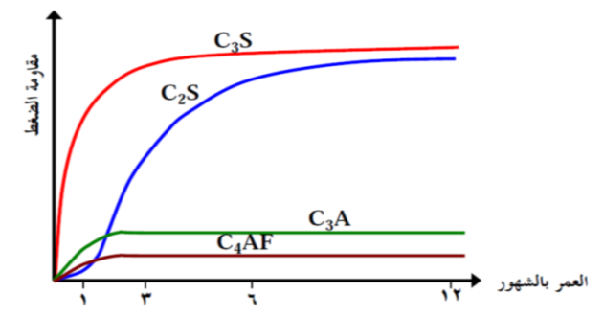
س :- وضح ميكانيكية عمل المضافات المعجلة للخرسانة؟
ج/ تنقسم المضافات المعجلة الى نوعين رئيسيين من حيث طبيعة تأثيرها على تفاعل السمنت. فالاملاح المعدنية مثل كلوريد الكالسيوم (CaCl₂) تعمل على تعجيل تفاعل (C3S) وبذلك تقلل من طول مدة سبات الخرسانة، اما النوع الثاني وهي المركبات العضوية فانها تعمل على تعجيل (C3A) وقد ينتج احيانا من استخدامها تماسك خاطف في الخرسانة.

Slide 133
س:- ماهو تأثير اضافة كلوريد الكالسيوم (CaCl2) على خواص الخرسانة المتصلبة؟
ج/ ان تاثير اضافة كلوريد الكالسيوم كمادة معجلة على خواص الخرسانة المتصلبة هي:
أ. زيادة في قوة الخرسانة بعمر يوم واحد بحدود (100-200)% اعتمادا على نوع السمنت المستخدم.
ب. تأثيره على قوة الخرسانة بالأعمار اللاحقة قليل وقد ينتج عن استخدامه نقصان بالقوة بعد عمر28 يوم.
جـ. زيادة زحف وانكماش الخرسانة.
د. تقليل مقاومة الخرسانة للاملاح الكبريتية.
هـ. زيادة التفاعل بين الركام الفعال والقلويات في الخرسانة.
و. يسبب صدأ حديد التسليح، لذلك لايجوز استخدامه مطلقا في الخرسانة المسلحة.

Slide 134
س:- ماهي الفوائد الناتجة عن استخام المضافات المبطئة في الخرسانة (Set Retarding Admixtures) وماهي انواعه الرئيسية؟
ج/ تستخدم المضافات المبطئة في الخرسانة لاحد الحالات الاتية:
أ. التغلب على تأثير درجة حرارة الجو المرتفعة (صيفا) في ابطاء سرعة تفاعل السمنت.
ب. زيادة زمن تماسك الخلطة وبالتالي اطالة مدة نقل الخرسانة.
جـ. زيادة زمن تماسك الخلطة لتلافي تكون مفاصل باردة (Cold joints) اثناء عملية لصب.
أما الانواع الرئيسية للمضافات المبطئة فهي:
1. Lignosulfonic acids and salts.
2. Hydroxycarboxylic acids and salts.
3. Sugars and their derivatives.

Slide 135
س:- وضح ما هو تأثير المواد المضافة المبطئة على خواص الخرسانة؟
ج/ ان تأثير المواد المبطئة على الخرسانة هي:
أ. قد تؤثر هذه المضافات على نسبة فقاعات الهواء المقصود وخاصة اذا كان المضاف من النوع المقلل لماء الخلط (Water reduces).
ب. تزداد فاعلية المضاف عن تأخير اضافته الى الخرسانة بعد اضافة الماء بدقائق ولغاية عشرة دقائق.
جـ. يحدث نقصان قليل في مقاومة انضغاط الخرسانة بعمر يوم واحد لبطيء التفاعل لكن تستعيد الخرسانة قوتها بعمر 7 ايام.
د. بشكل عام المضافات المبطئة تؤدي الى زيادة مقاومة انضغاط الخرسانة النهائية.
هـ. زيادة انكماش وزحف الخرسانة.

Slide 136
س:- وضح ميكانيكية عمل المواد المضافة المبطئة للخرسانة؟
ج/ هنالك نوعان من المواد المبطئة تختلفان في ميكانيكية تأثيرهما على ابطاء تماسك السمنت، النوع الاول تبطيء تفاعل (C3S) والنوع الثاني تبطيء تفاعل (C3A) وبذلك تطول فترة السبات.
س:- عدد الاستخدامات الرئيسية للمضافات الرئيسية المقللة للماء (الملدنات)
Water reducing admixtures
ج/ ان تاثير هذا النوع من المضافات هو تقليل كمية الماء اللازم للحصول على قابلية تشغيل معينة لذلك فأنها تستعمل لاحد الاغراض الاتية:
أ. زيادة قابلية تشغيل الخرسانة عند محتوى ماء او نسبة (w/c) معين.
ب. زيادة مقاومة انضغاط الخرسانة بتقليل كمية الماء او نسبة (w/c) في الخلطة.
ج. تقليل كمية السمنت في الخلطة بتقليل كل من محتوى الماء والسمنت معا (المحافظة على نسبة (w/c) ثابتة).

Slide 137
س:- ماهي ميكانيكية عمل المضافات المقلله للماء (الملدنات) في الخرسانة؟
ج/ ان المواد الصلبة الناعمة في الخرسانة وبالاخص حبيبات السمنت ودقائق الرمل الناعمة جدا تمتلك شحنات كهربائية مختلفة سالبة وموجبة. ان هذه الشحنات المختلفة في ملاط السمنت تعمل على توليد قوي جذب بين الحبيبات الصلبة المتجاوره ينتج عن ذلك تلبد او تكتل هذه الحبيبات (Flocculation). ان هذه التكتلات تحجز كمية من الماء داخلها بسبب قابلية التصاق الماء على سطوحها وبالتالي تقل كمية الماء الطليق في الخلطة وتقل قابلية التشغيل عند اضافة المادة الملدنة تعمل هذه المادة على معادلة الشحنات الكهربائية او توحيد نوعيتها (جعلها اما سالبة او موجبة) وبالتالي تتنافر الحبيبات بدلا من تجاذبها فتتشتت وتطلق الماء الملتصق على سطوحها فتزداد الكميه المتوفرة في الخلطة تزداد قابلية التشغيل.

Slide 138
س:- ماهو تأثير المضافات المقللة للماء (الملدنات) على خواص الخرسانة؟
ج/ ان تاثير هذه المضافات على الخرسانة هو:
أ. تاثيرها على الخرسانة الطرية:
1. تزيد من قابلية التشغيل لكنها تؤثر سلبا على تماسك مكونات الخلطة (Cohesiveness).
2. بعض انواعها تؤدي الى زيادة نضح الخرسانة وبالأخص تلك الانواع المشتقة من (Hydroxycarboxylic acids).
3. قد تؤدي الى توليد فقاعات هوائية اذا كانت من الانواع المشتقة من (Lingosulphonates).
4. اي نوع من هذه المضافات وبغض النظر عن قابليته لتفقيع الهواء تزيد من فعالية المضافات المفقعة للهواء وبالتالي تقلل من النسبة الواجب اضافتها.
5. معظمها تعمل على ابطاء تماسك الاسمنت وقد تستعمل بعض المعجلات لتعديل زمن التماسك.
6. بالرغم من انها تعمل على زيادة قابلية التشغيل في الخرسانة الا انها تزيد من سرعة فقدان الخرسانة التشغيل مقارنة مع الخرسانة بدون مادة مضافة.
ب. تأثيرها على الخرسانة المتصلبة:
1. تزداد مقاومة الخرسانة في حالة تقليل كمية ماء الخلط مع الابقاء على كمية الاسمنت ثابتة (تقليل نسبة w/c ) كما وتزداد مقاومة الشد ولكن بنسبة اقل.
2. تأثيرها المتفاوت على انكماش الخرسانة وزحفها في حالة تثبيت نسب الخلط.
3. تقلل من انكماش وزحف الخرسانة في حالة تقليل (w/c ) في الخلطة.
4. ان استخدامها لتقليل نسبة (w/c ) وزيادة قوة الخرسانة يحسن من الديمومة.

Slide 139
س:- عند استخدام مواد مضافة مقللة للماء (ملدنة)، ماهي التعديلات الواجب اجراؤها على نسب الخلط في حالة تقليل نسبة الماء/السمنت ، كيف يتم ذلك؟
ج/ ان استخدام الملدنات في الخلطة الخرسانية لغرض تقليل كمية ماء الخلط او كمية الماء والسمنت معا يتطلب اجراء تعديل على باقي نسب الخلط. يتم تثبيت كمية الركام الخشن وزيادة كمية الركام الناعم كبديل للنقصان في كمية الماء والسمنت. يتم اجراء التعديل على الركام الناعم فقط للحفاظ على كمية المواد الناعمة في الخلطة ثابت. تستخدم طريقة الحجوم المطلقة لحساب التعديل المطلوب على كمية الرمل، حيث تضاف كمية رمل بحجم مطلق مساو لمجموع حجمي الماء والسمنت التي تم تليلهما في الخلطة.
س:- ماهو المقصود بالمواد الملدنة الفائقة (Super plasticizing admixture)؟
ج/ هي نوعية حديثة من المواد الملدنة يمكن باستخدامها تقليل كمية ماء الخلط بنسبة تتراوح بين (15-30)% مقارنة مع الملدنات الاعتيادية التي يمكن باستخدامها تقليل كمية الماء بنسبة (5-10)% فقط. ان الملدنات الفائقة تستخدم لاحد الحالات الاتية:
أ. للحصول على خلطة ذات قابلية تشغيل عالية (هطول بحدود 225-275 ملم).
ب. للحصول على خرسانة ذات مقاومة انضغاط عالية باستخدام w/c تتراوح بين (0.22-0.4).
جـ. تقليل كمية السمنت في الخلطة من الناحية الاقتصادية او لتقليل الحرارة المنبعثة او الانكماش.

Slide 140
س:- ماهو تأثير فقاعات الهواء المقصود على خواص الخرسانة؟
ج/ تؤثر فقاعات الهواء المقصود على الخرسانة بالشكل الاتي:
أ. تأثيرها على خواص الخرسانة الطرية:
1. زيادة نسبة الفجوات تزيد من قابلية التشغيل وتحسن من تماسك الخرسانة.
2. فقاعات الهواء المقصود تقلل من نضح وانعزال الخرسانة.
ب. تأثيرها على خواص الخرسانة المتصلبة:
1. زيادة فقاعات الهواء المقصود تقلل من قوة الخرسانة.
2. فقاعات الهواء المقصود تحسن من مقاومة الخرسانة للانجماد والذوبان وللاملاح الكبريتية.
3. نسبة الفجوات المسامية (Capillary pores ) تقل بزيادة فقاعات الهواء المقصود وبالتالي تقل نفاذية الخرسانة.

Slide 141
تأثير اضافات الهواء المحصور في تحسين مقاومة الصقيع.

Slide 142
س:- كيف يمكن تحسين الترابط بين الخرسانة الطرية والخرسانة المتصلبة التي تم صبها في وقت سابق؟
ج/ يمكن تحسين الترابط بين الخرسانة الطرية والخرسانة المتصلبة القديمة باستخدام مواد مضافة من نوع المستحلبات البولمرية والتي تعمل على تحسين قوة ترابط الخرسانة. تستخدم هذه المواد بشكل كبير في اعمال التصليح. المادة المضافة تكون عبارة عن محلول معلق في الماء كمادة بولمرية. ان هذا المستحلب ينتج عنه مايعرف (Latex modified concrete) او خرسانة بورتلاندية بولمرية. ان هذه المواد عالية الكلفة عادة لكنها تحسن من مقاومة شد وكسر الخرسانة. تعمل هذه المواد ايضا على تحسين ديمومة الخرسانة اضافة الى وظيفتها الرئيسية.

Slide 143


